Slide 1
Η σημερινή αναζήτηση

Slide 2
Η άσκηση σήμερα
Θα δούμε πως σχεδιάζεται ένας ανιχνευτής σωματιδίων!
Θα αναλύσουμε μερικές συγκρούσεις πρωτονίων-πρωτονίων με το CMS
  Θα ταυτοποιήσουμε κάποια σωματίδια και θα δούμε τι γίνεται
  Αναλύοντας πολλά γεγονότα μπορούμε να αποκτήσουμε μια ιδέα για την θεμελειώδη φυσική που υπάρχει !

Slide 3
Η σημερινή εξάσκηση
Θα χωριστείτε σε ομάδες 2 ατόμων
  Κάθε ομάδα θα εξετάσει 100 γεγονότα
  Κάντε login στο desktop:
  username: msclX (όπου Χ αριθμός 01 – 30)
  password: zve0422
  Ανοίξτε το Firefox και πηγαίνετε στην οικοσελίδα

Slide 4
Τα εργαλεία που θα χρησιμοποιήσουμε
iSPY-webgl: πρόγραμμα απεικόνισης γεγονότων
https://www.i2u2.org/elab/cms/ispy-webgl/
CIMA: φύλλο εργασίας excel ειδικά για το CMS
https://www.i2u2.org/elab/cms/cima-wzh/

Slide 5
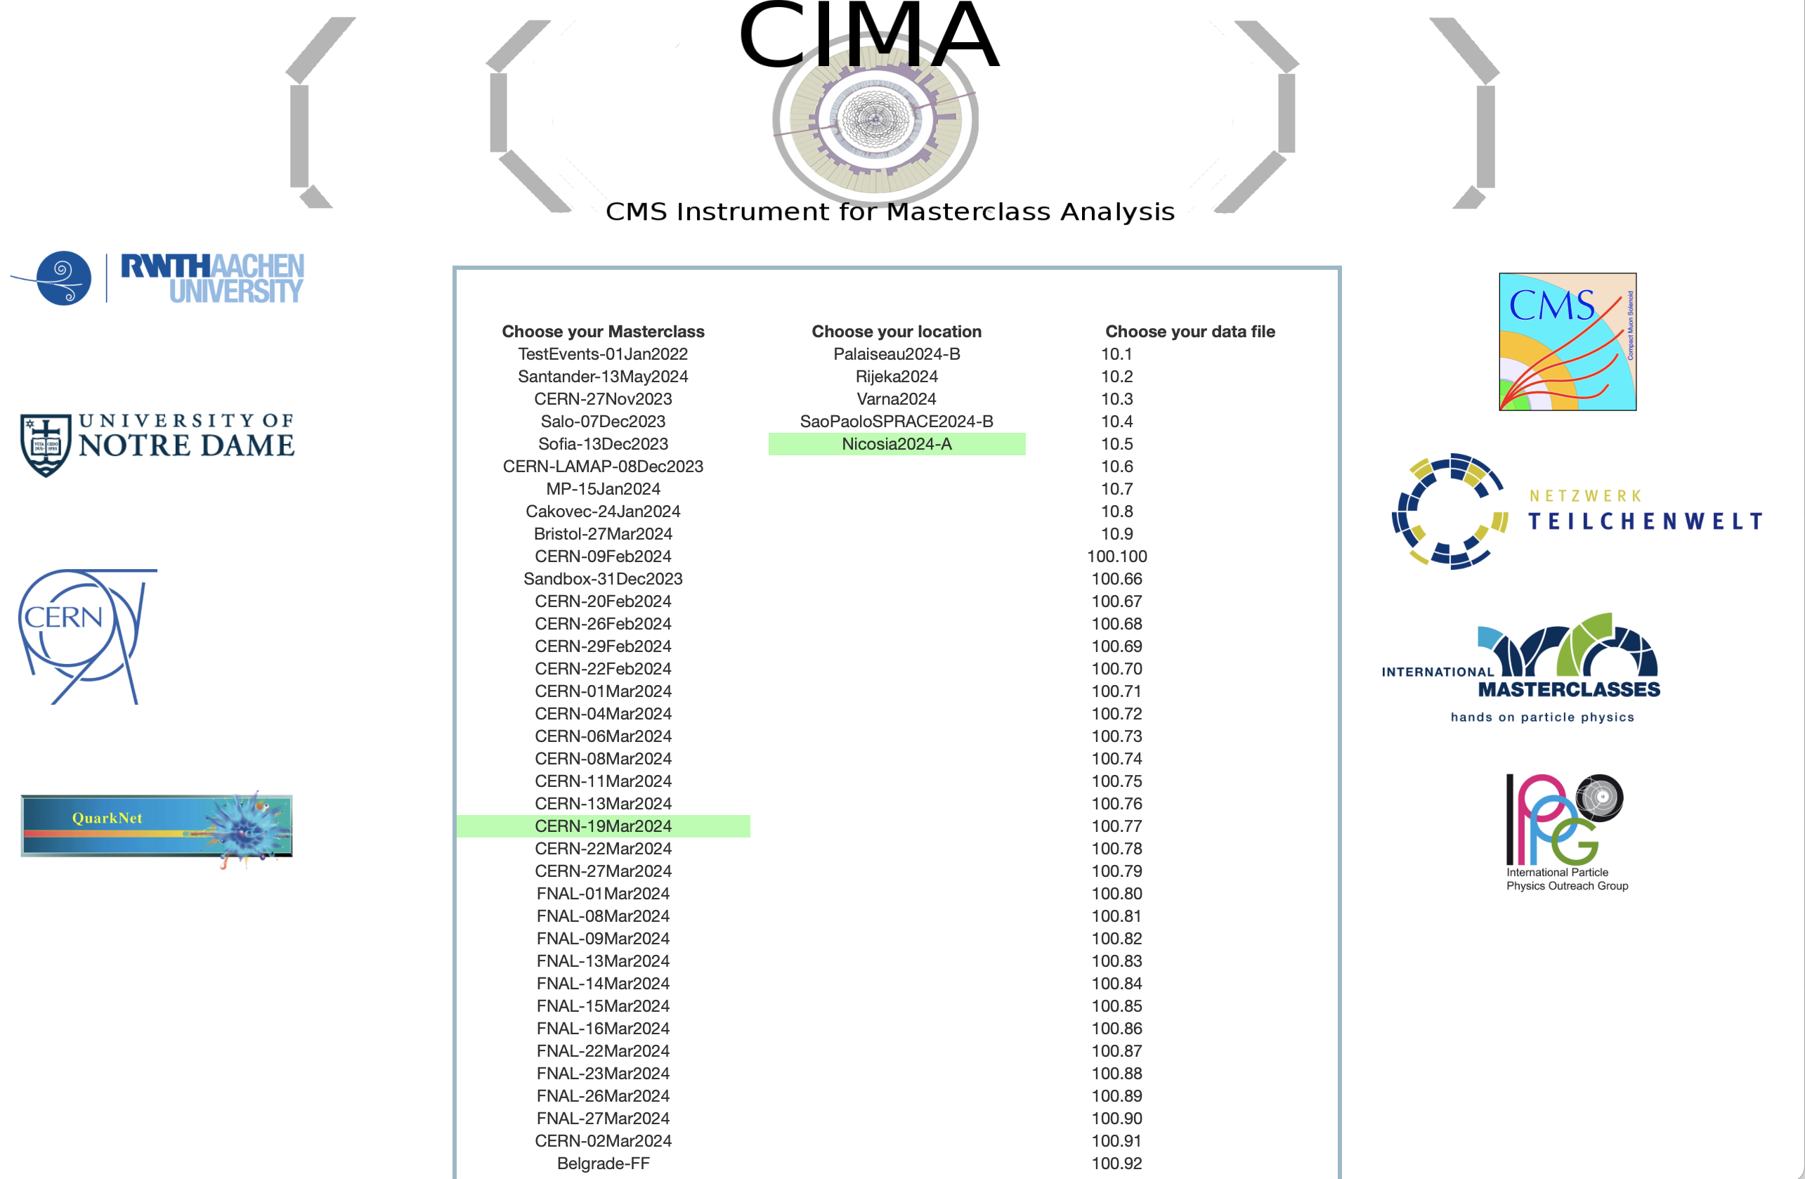
Επιλογή του φύλλου εργασίας της ομάδας σας
https://www.i2u2.org/elab/cms/cima-wzh/

Slide 6
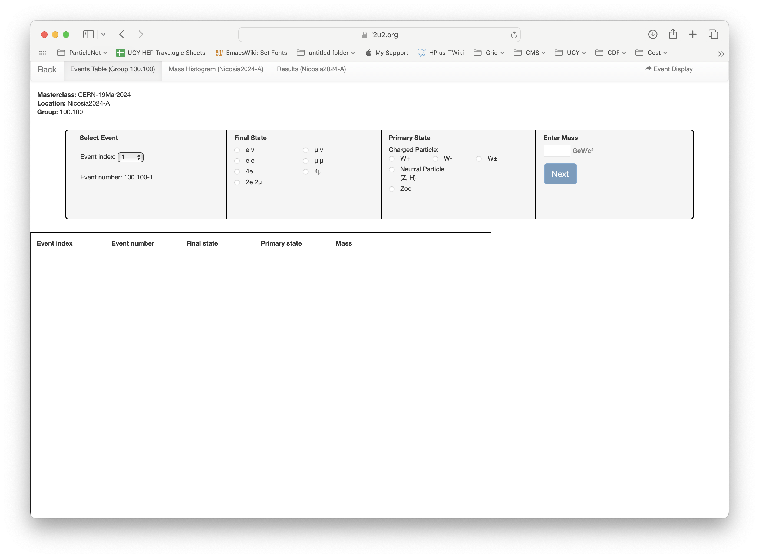
Φύλλο εργασίας ανάλυσης δεδομένων
Επιβεβαιώστε το δείγμα των
δεδομένων της ομάδας σας
Πιέστε για να πάτε στο
λογισμικό της απεικόνισης

Slide 7
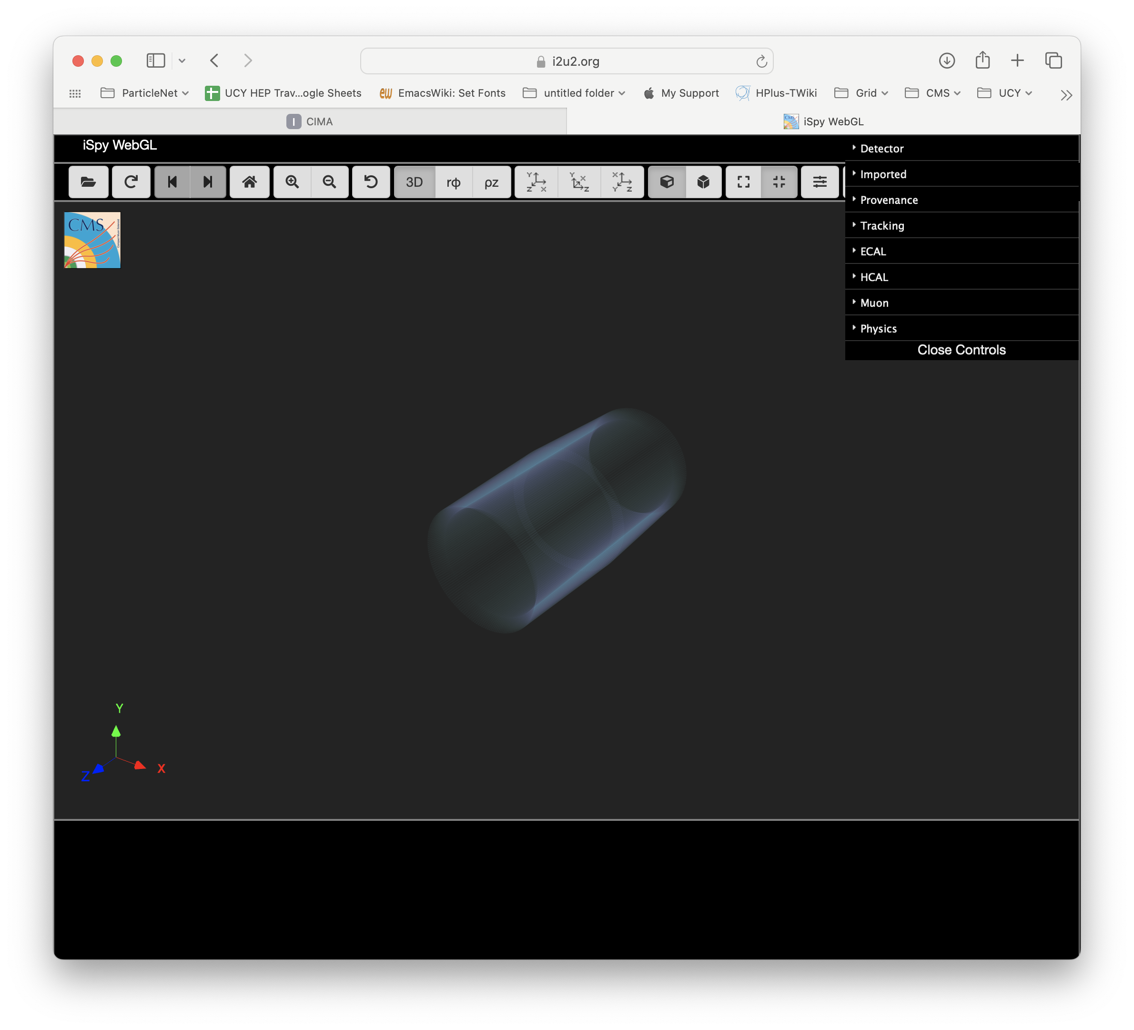
Το λογισμικό της απεικόνισης γεγονότων: iSpy
https://www.i2u2.org/elab/cms/ispy-webgl/

Slide 8
Το λογισμικό της απεικόνισης γεγονότων: iSpy
https://www.i2u2.org/elab/cms/ispy-webgl/
Επιλογή δεδομένων

Slide 9
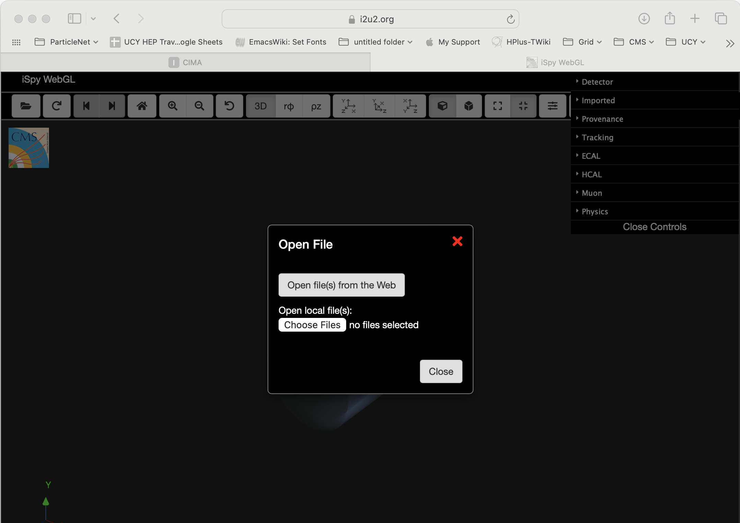
Το λογισμικό της απεικόνισης γεγονότων: iSpy
https://www.i2u2.org/elab/cms/ispy-webgl/
Επιλογή αρχείου
Επιλογή αρχείου

Slide 10
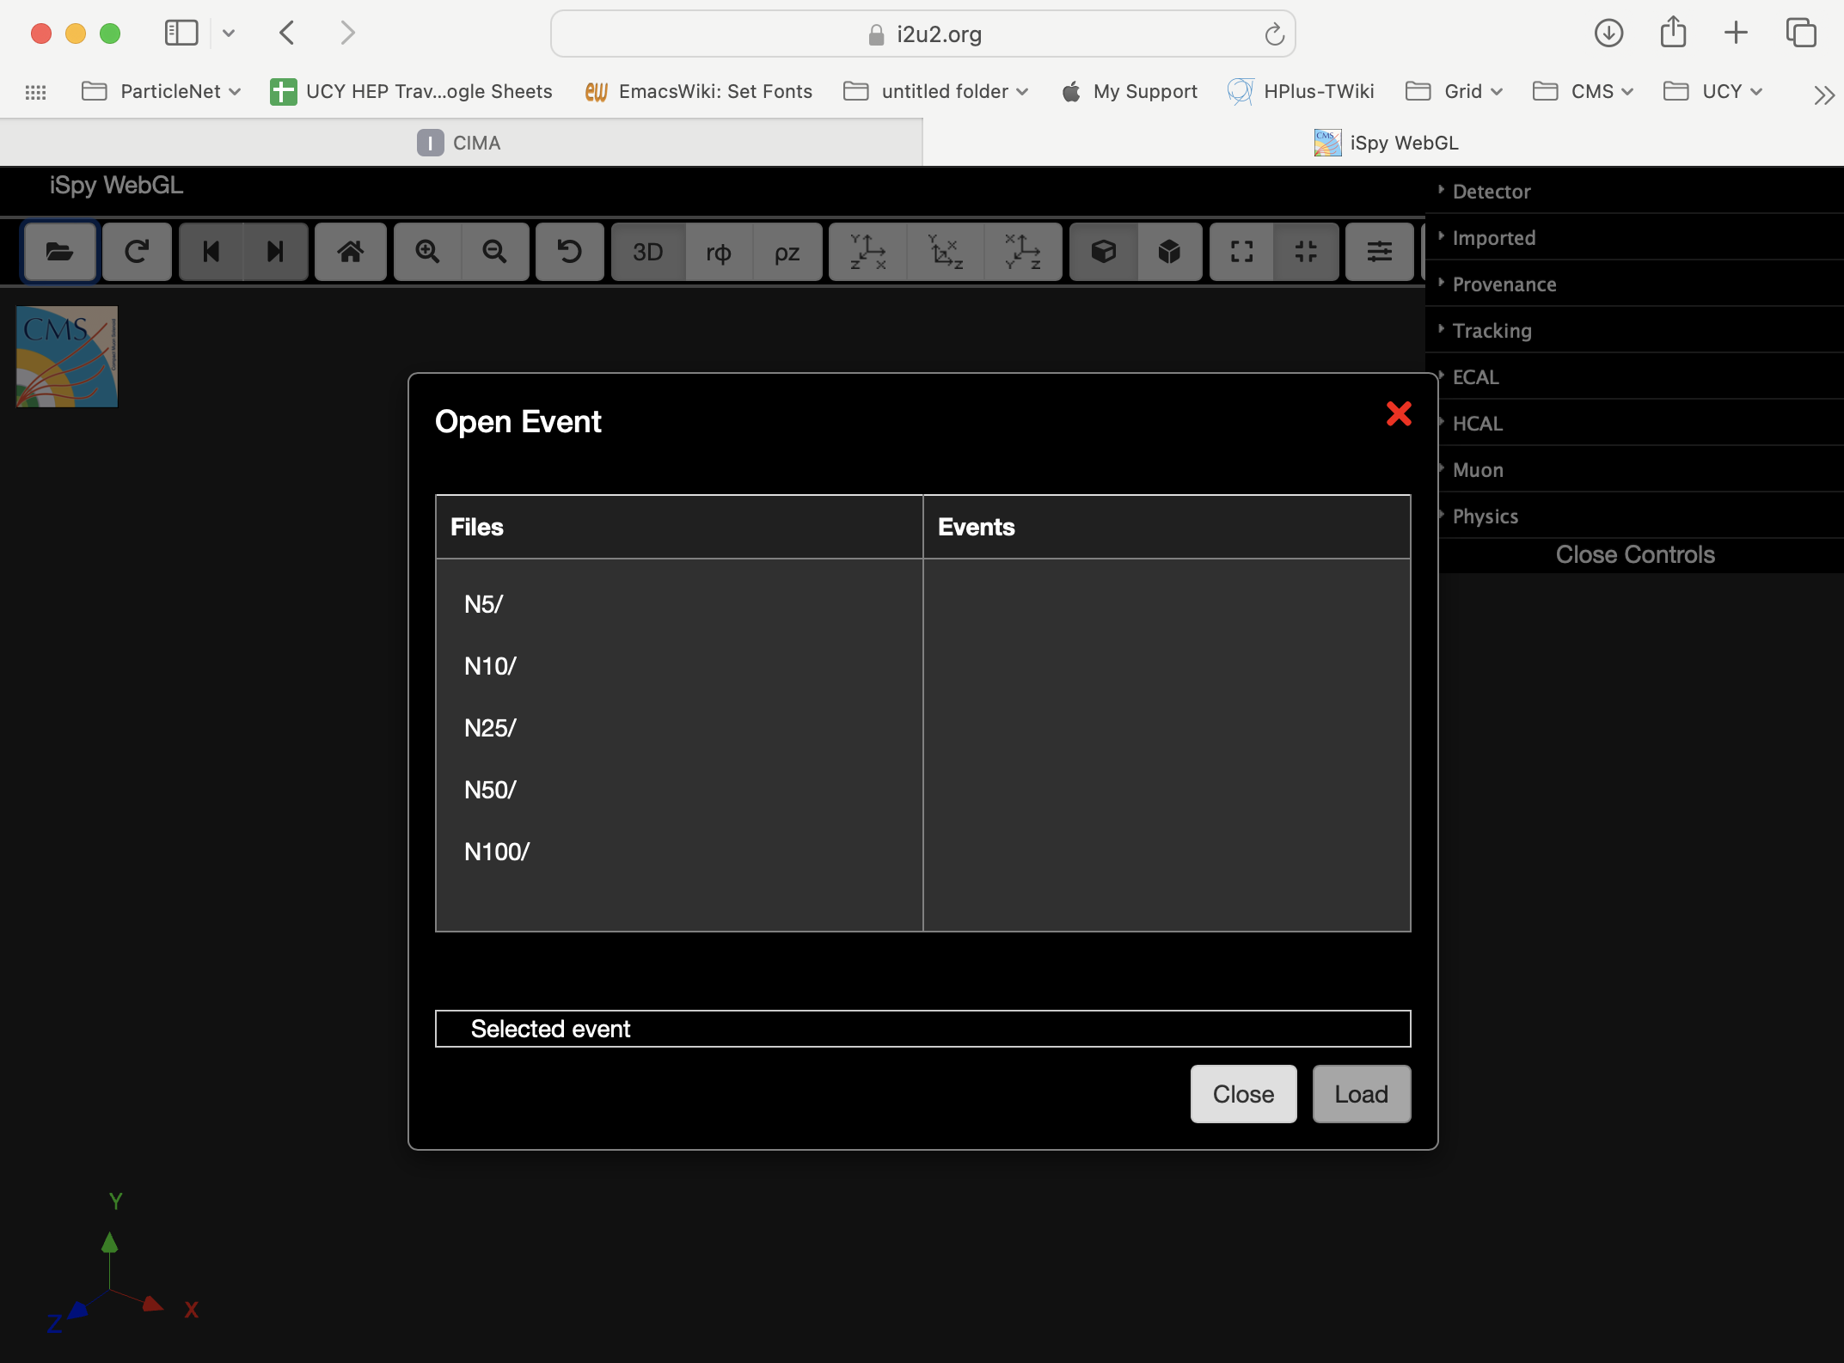
Το λογισμικό της απεικόνισης γεγονότων: iSpy
https://www.i2u2.org/elab/cms/ispy-webgl/
Επιλέξτε με το ποντίκι το βασικό
data group που σας αντιστοιχεί
(Ν100, Ν50, Ν25, Ν10, Ν5)

Slide 11
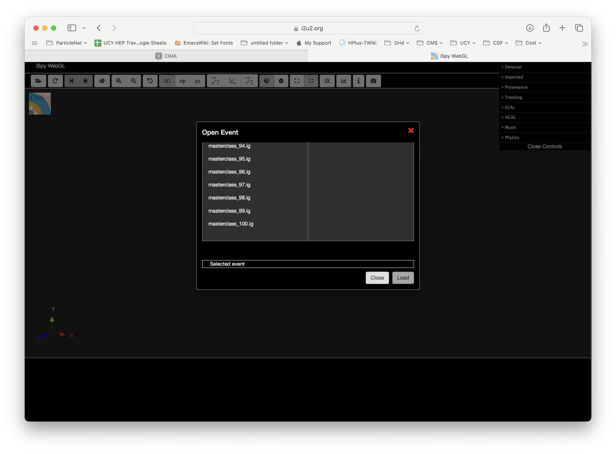
Το λογισμικό της απεικόνισης γεγονότων: iSpy
https://www.i2u2.org/elab/cms/ispy-webgl/
Click στο όνομα του αρχείου για να επιλέξετε το group σας (π.χ. 100.100

Slide 12
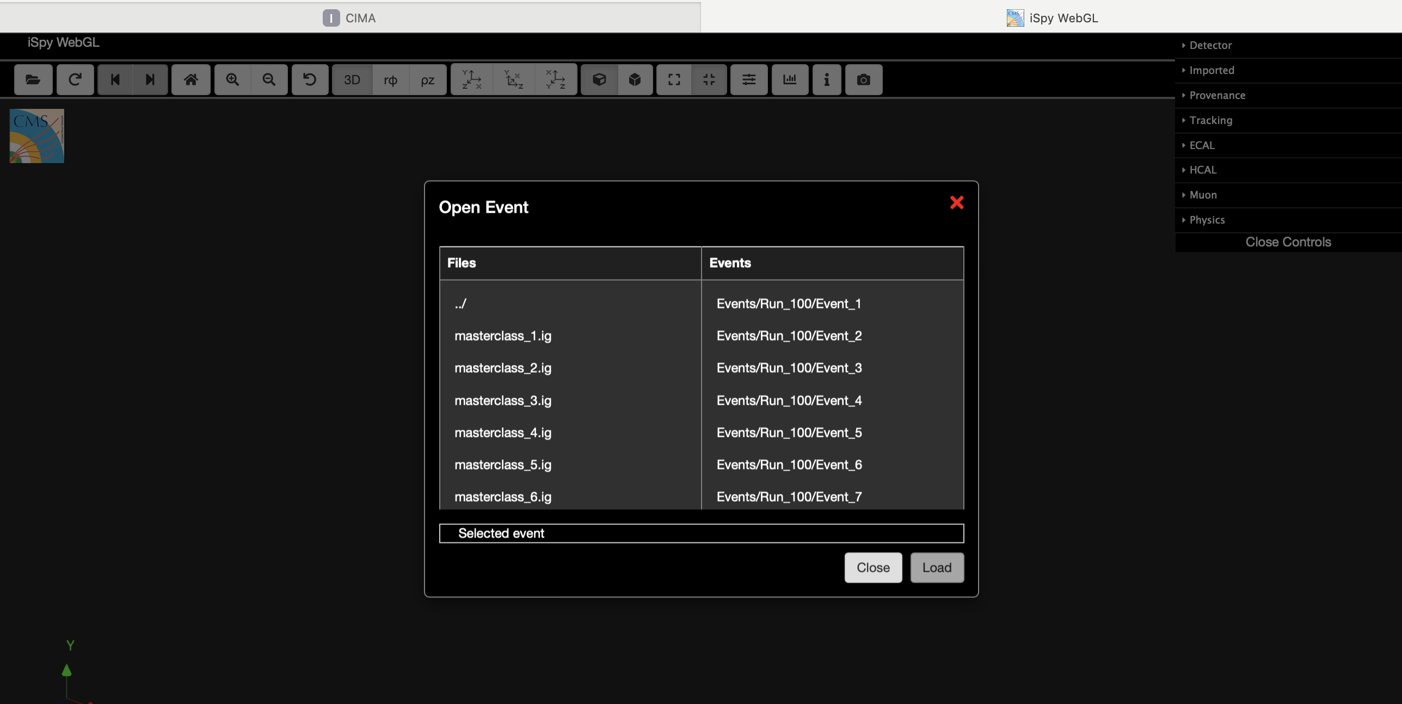
Το λογισμικό της απεικόνισης γεγονότων: iSpy
https://www.i2u2.org/elab/cms/ispy-webgl/
Κάντε click
στο event
Πιέστε
load

Slide 13
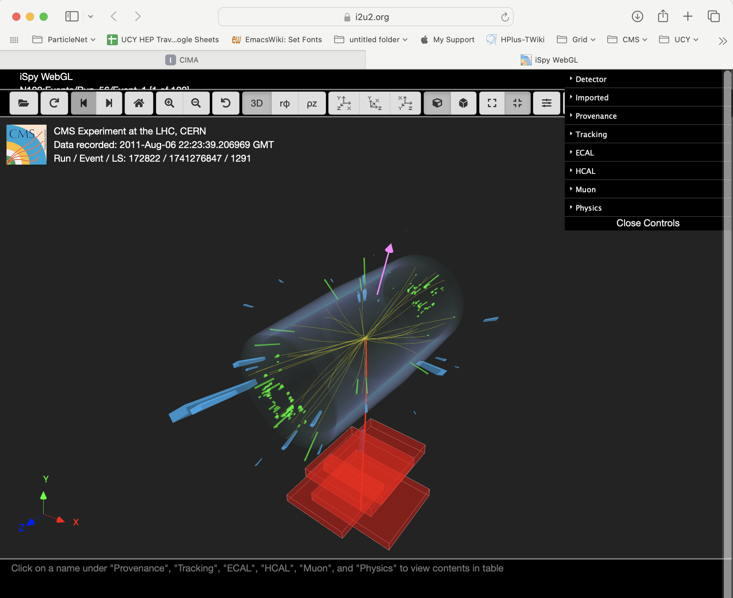
Το λογισμικό της απεικόνισης γεγονότων: iSpy

Slide 14
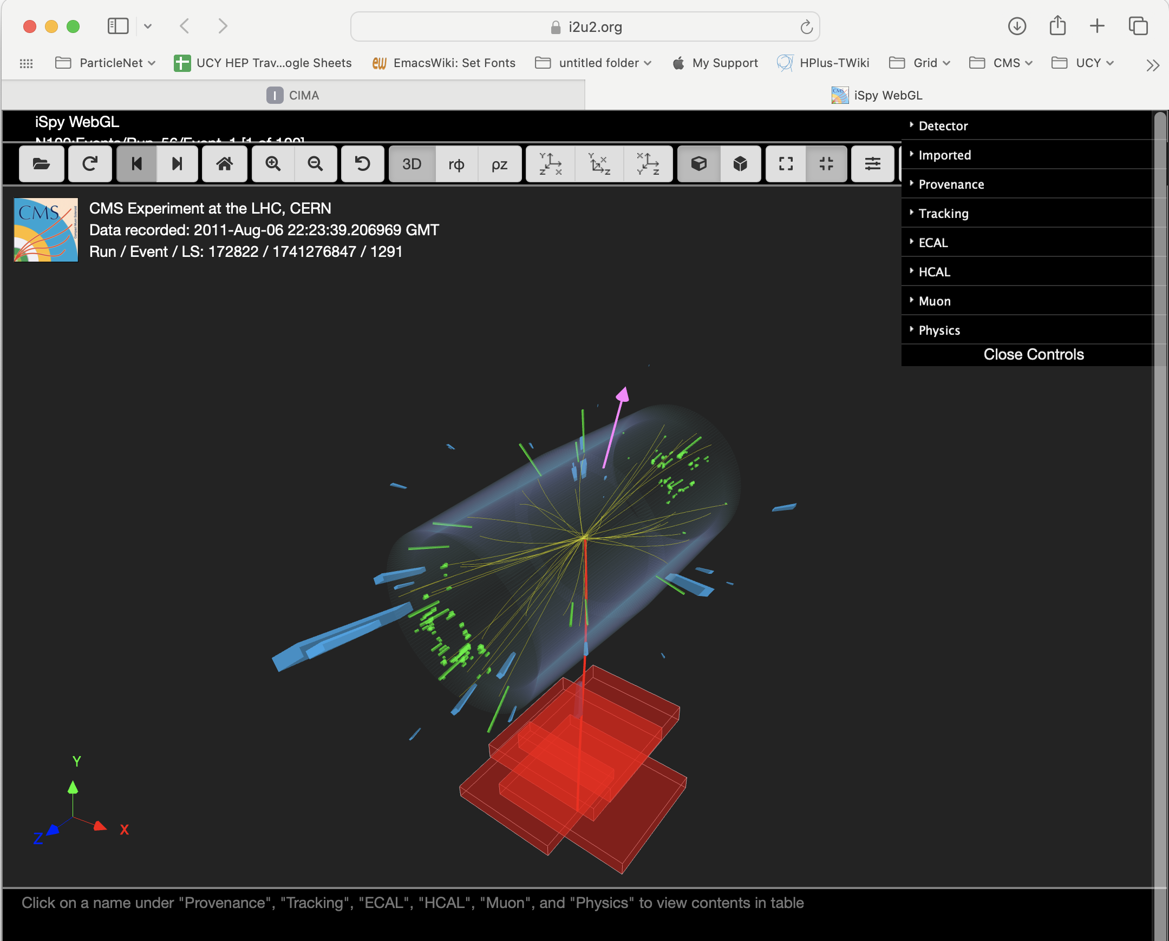
CMS detector/event visualization software: iSpy

Slide 15
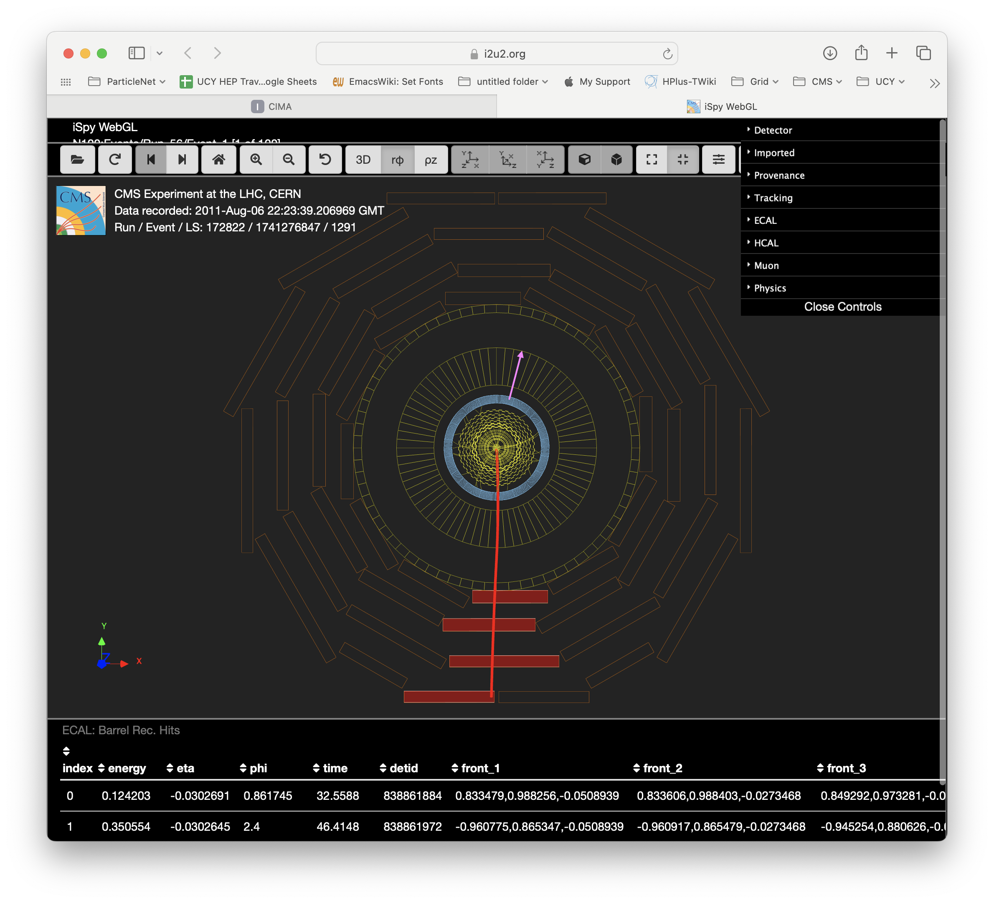
CMS detector/event visualization software: iSpy
Zoom in

Slide 16
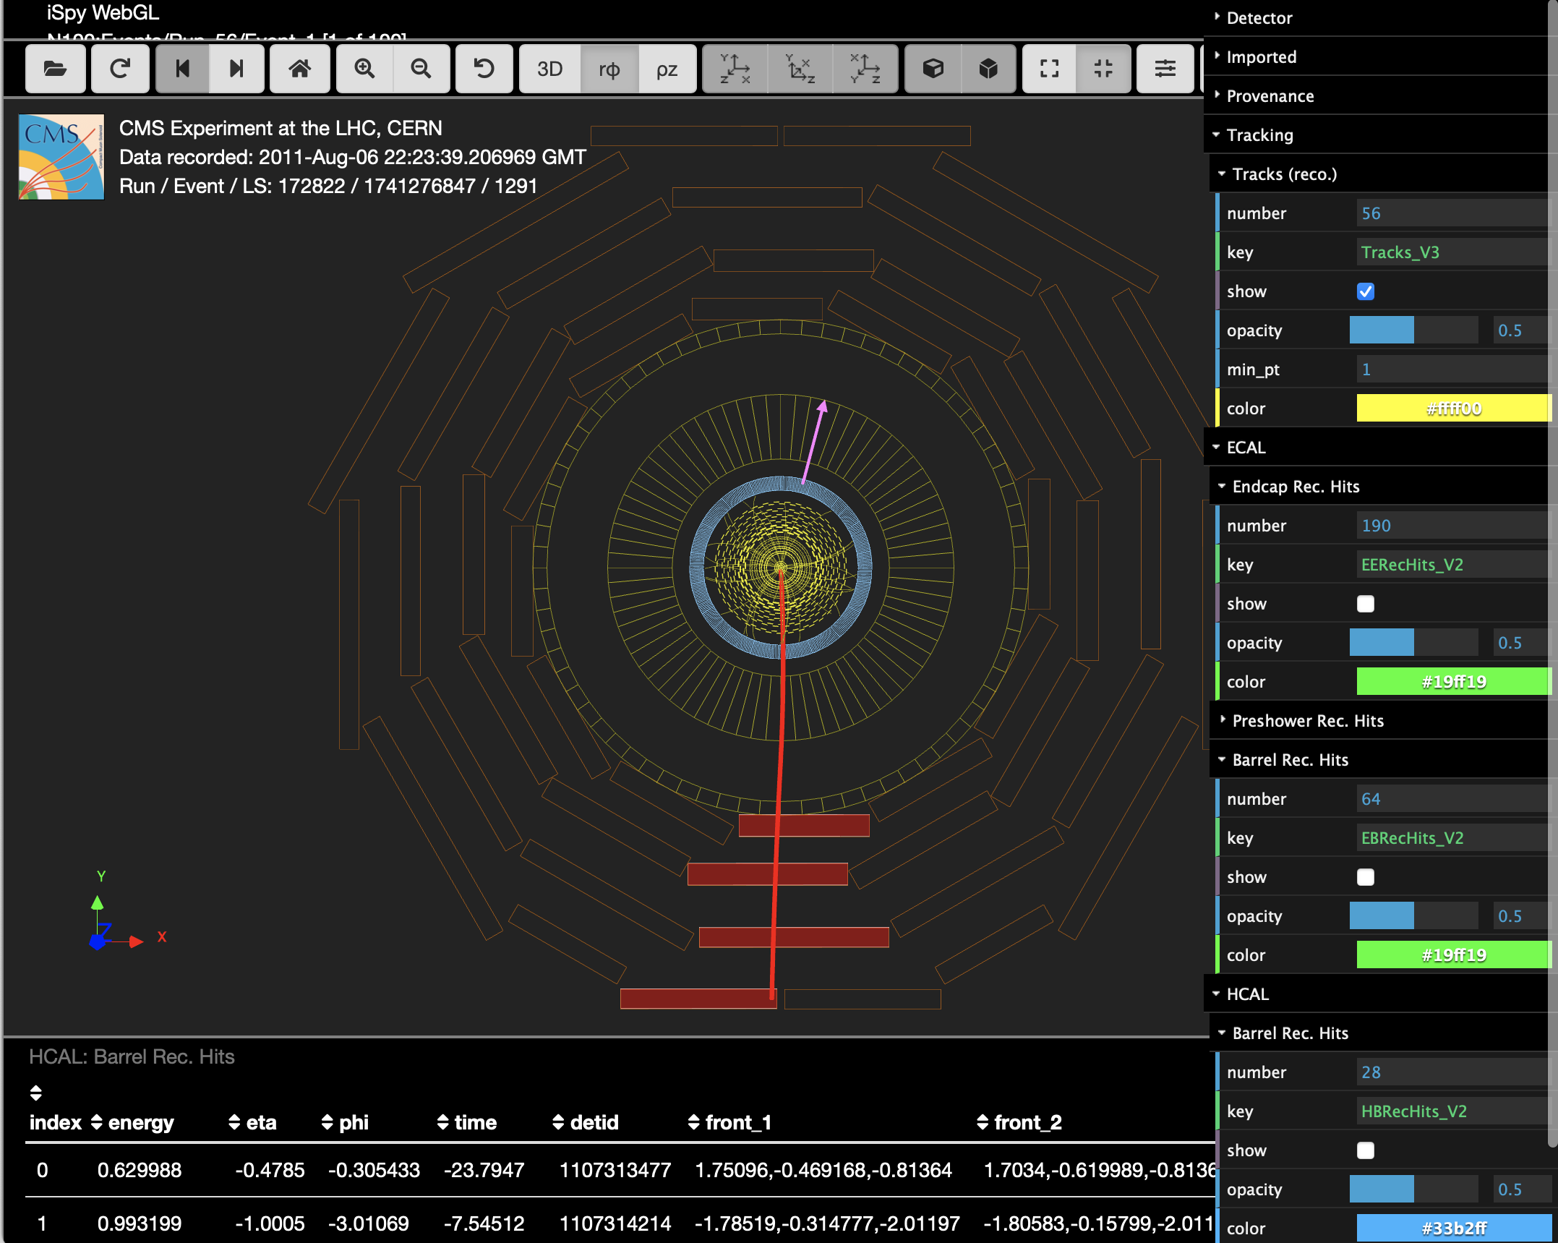
CMS detector/event visualization software: iSpy
Click για να
μην επιλθεί
Click για
να επιλεχθεί
Click για
να επιλεχθεί
Click για
να επιλεχθεί

Slide 17
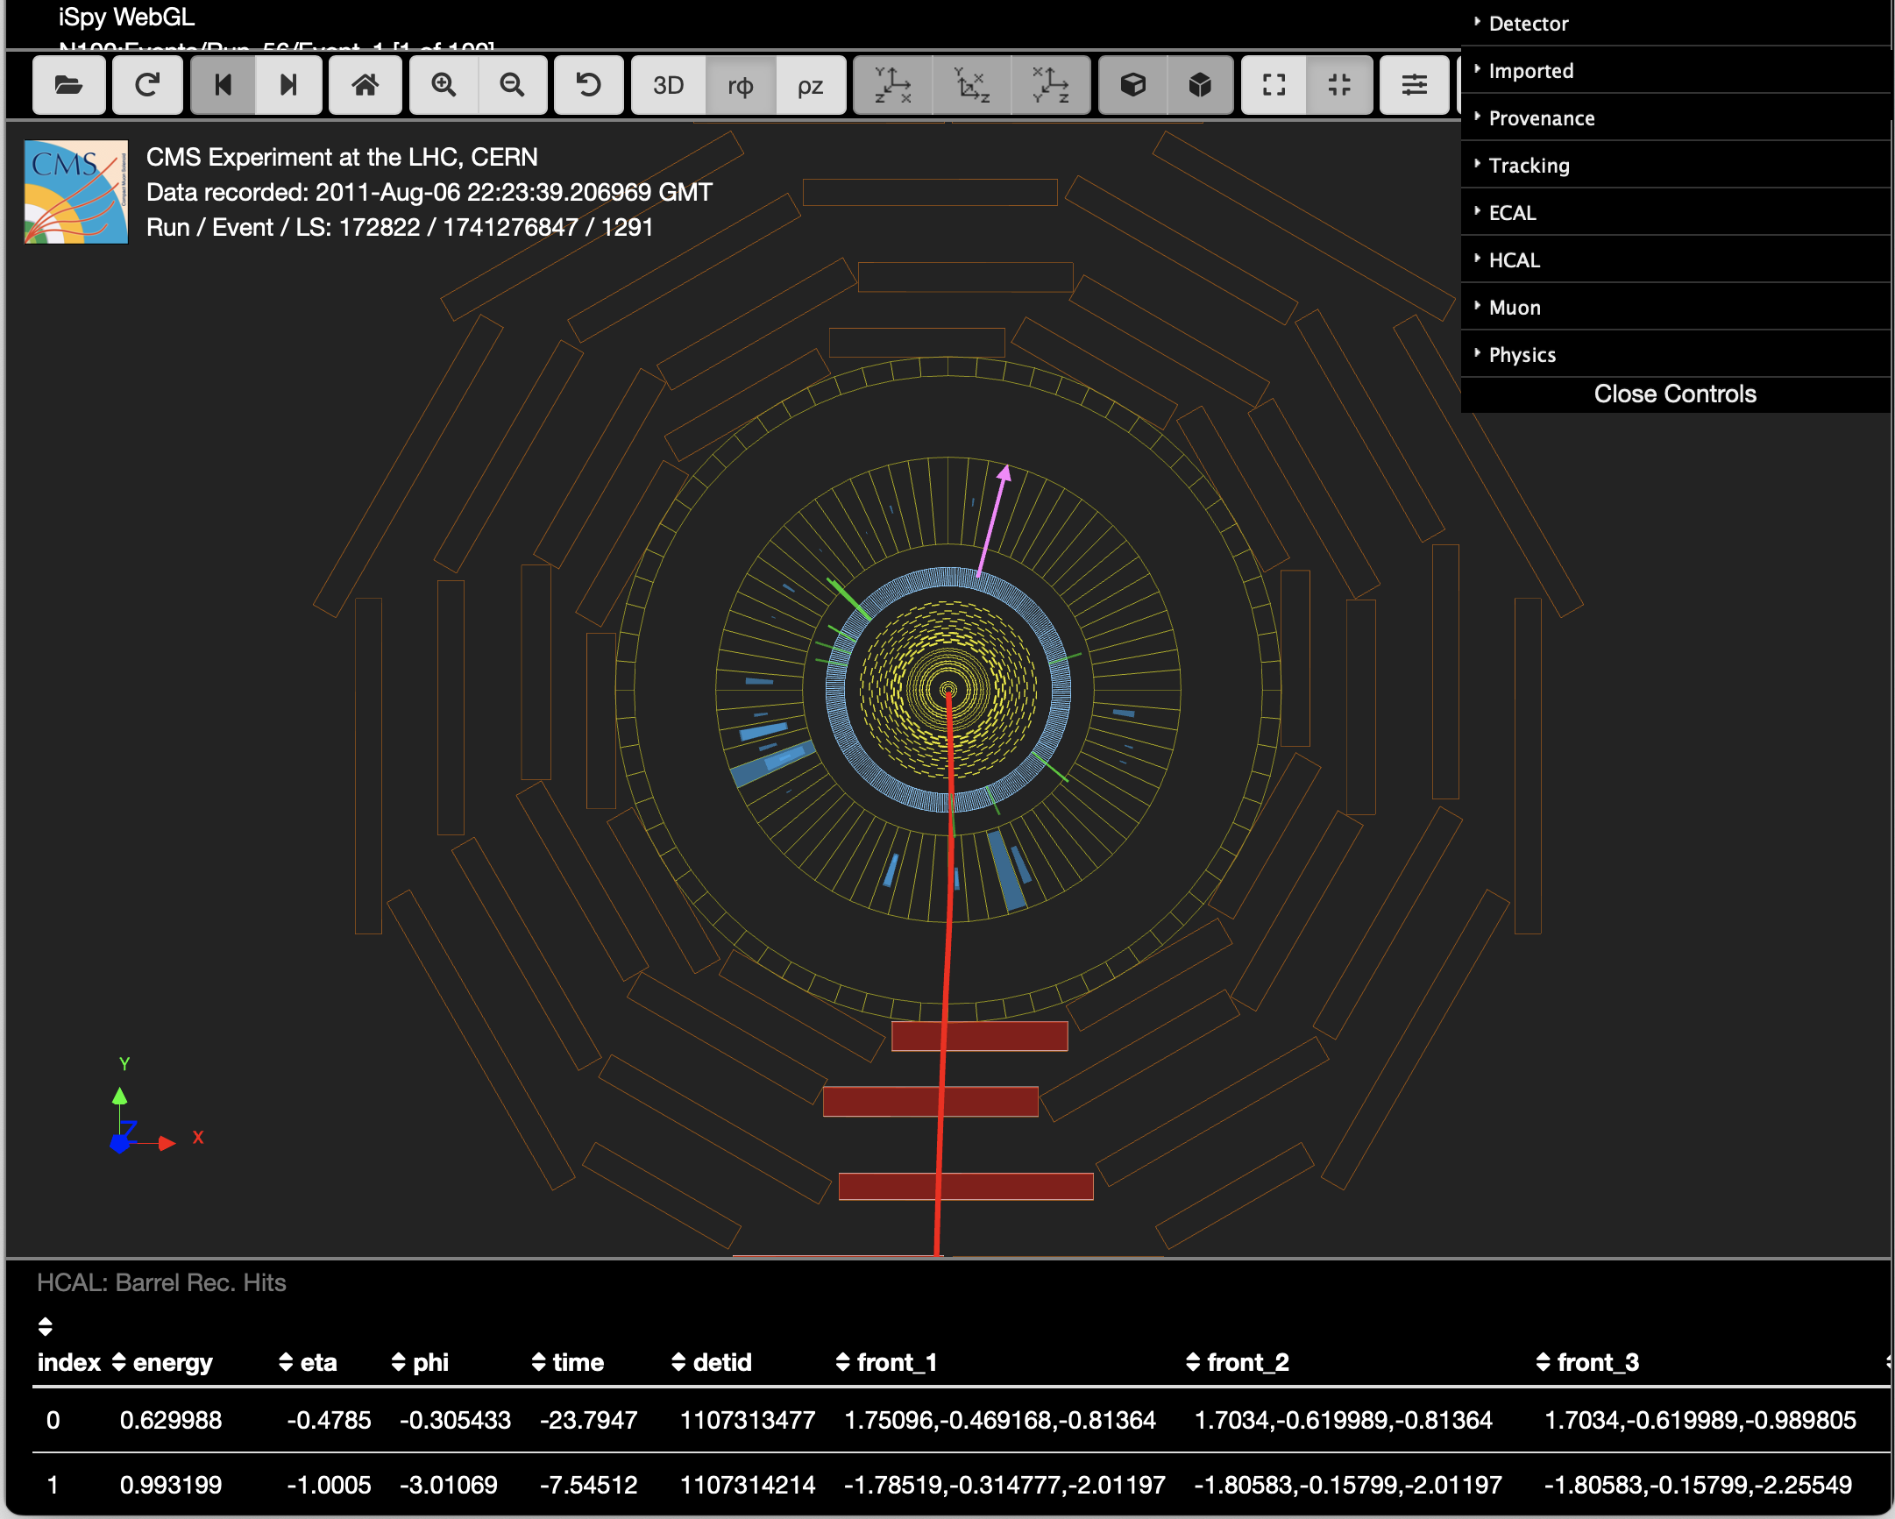
CMS detector/event visualization software: iSpy
Επόμενος γεγονός

Slide 18
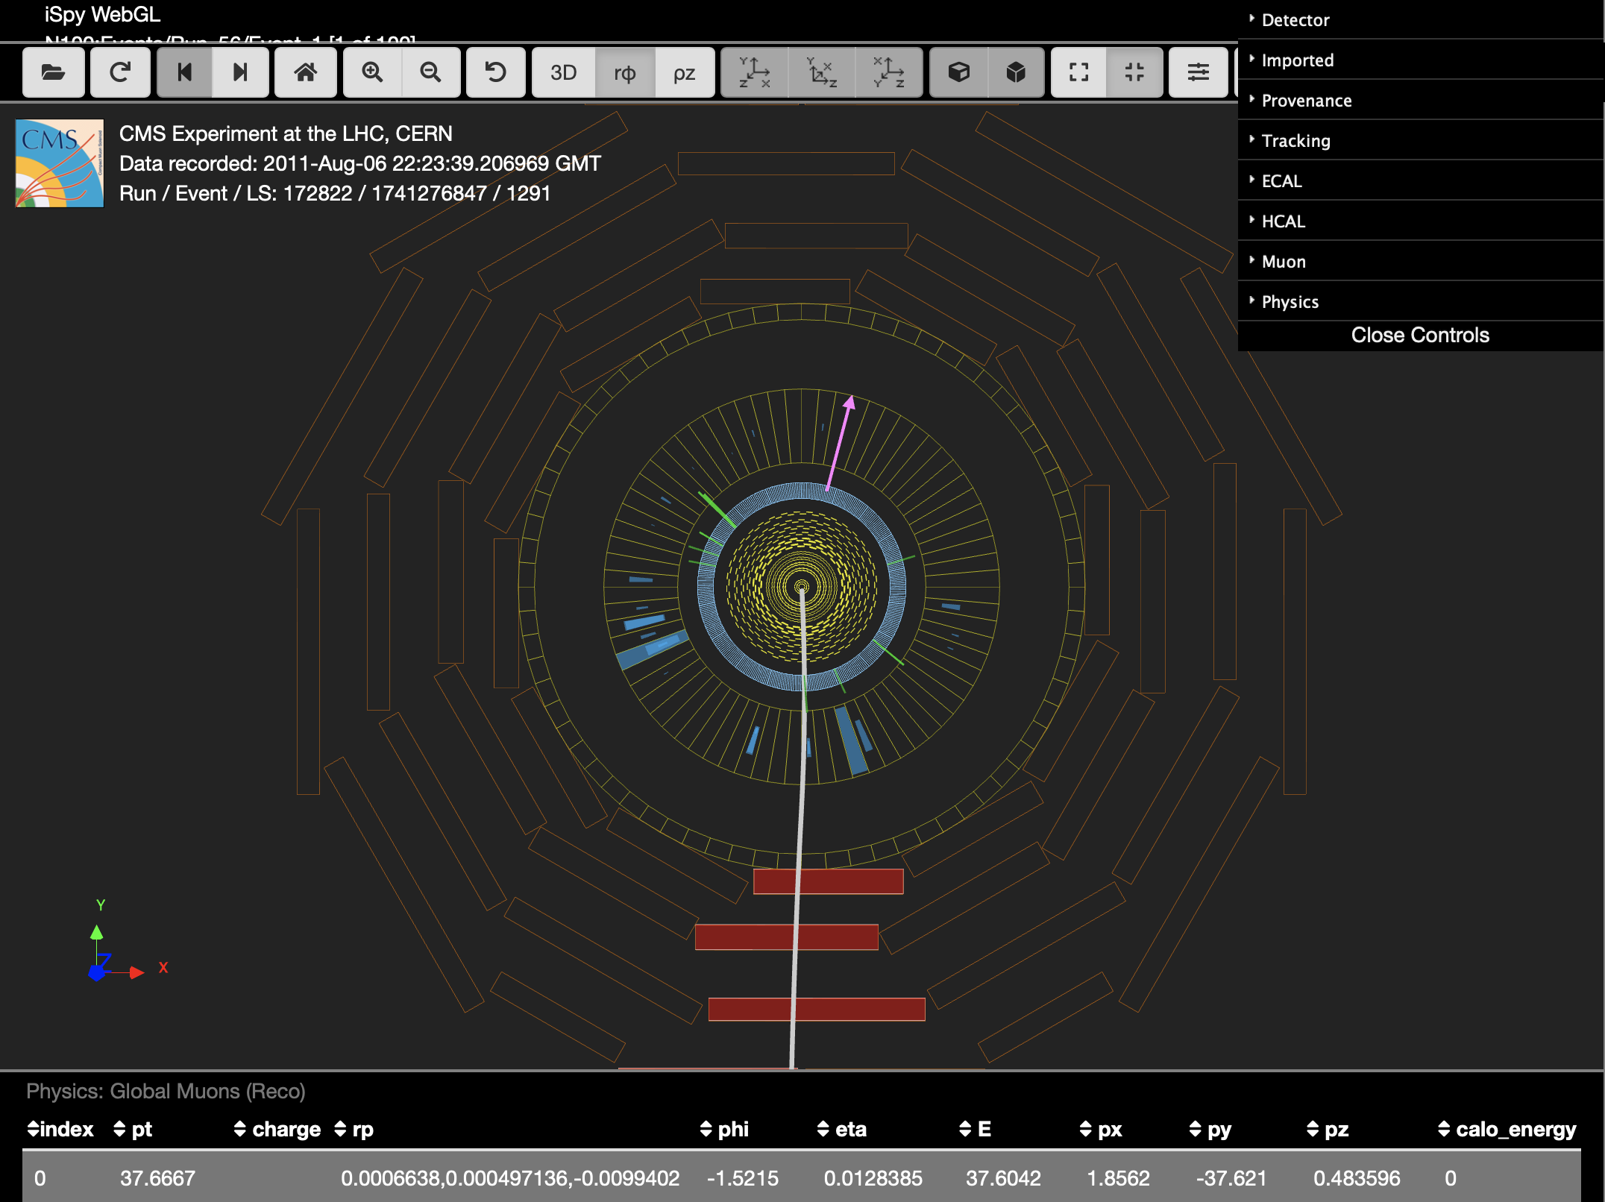
CMS detector/event visualization software: iSpy
Ελλειμματικό ισοζύγιο
εγκάρσιας ενέργειας (missing ET)
There is a neutrino
Καμπυλώνει σύμφωνα
με τη φορά των δεικτών
του ρολογιου:
Θετική τροχιά
Όταν περάσετε
με το ποντίκι πάνω
Από την τροχιά
αυτή αλλάζει χρώμα
και μπορείτε να την
επιλέξετε
Ανιχνευτές
μιονίων
Τροχιά
μιονίου

Slide 19
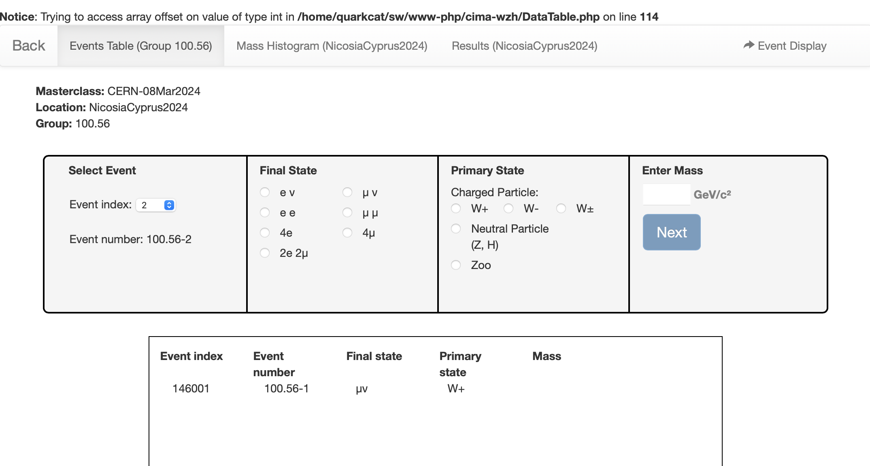
The excel spread sheet

Slide 20
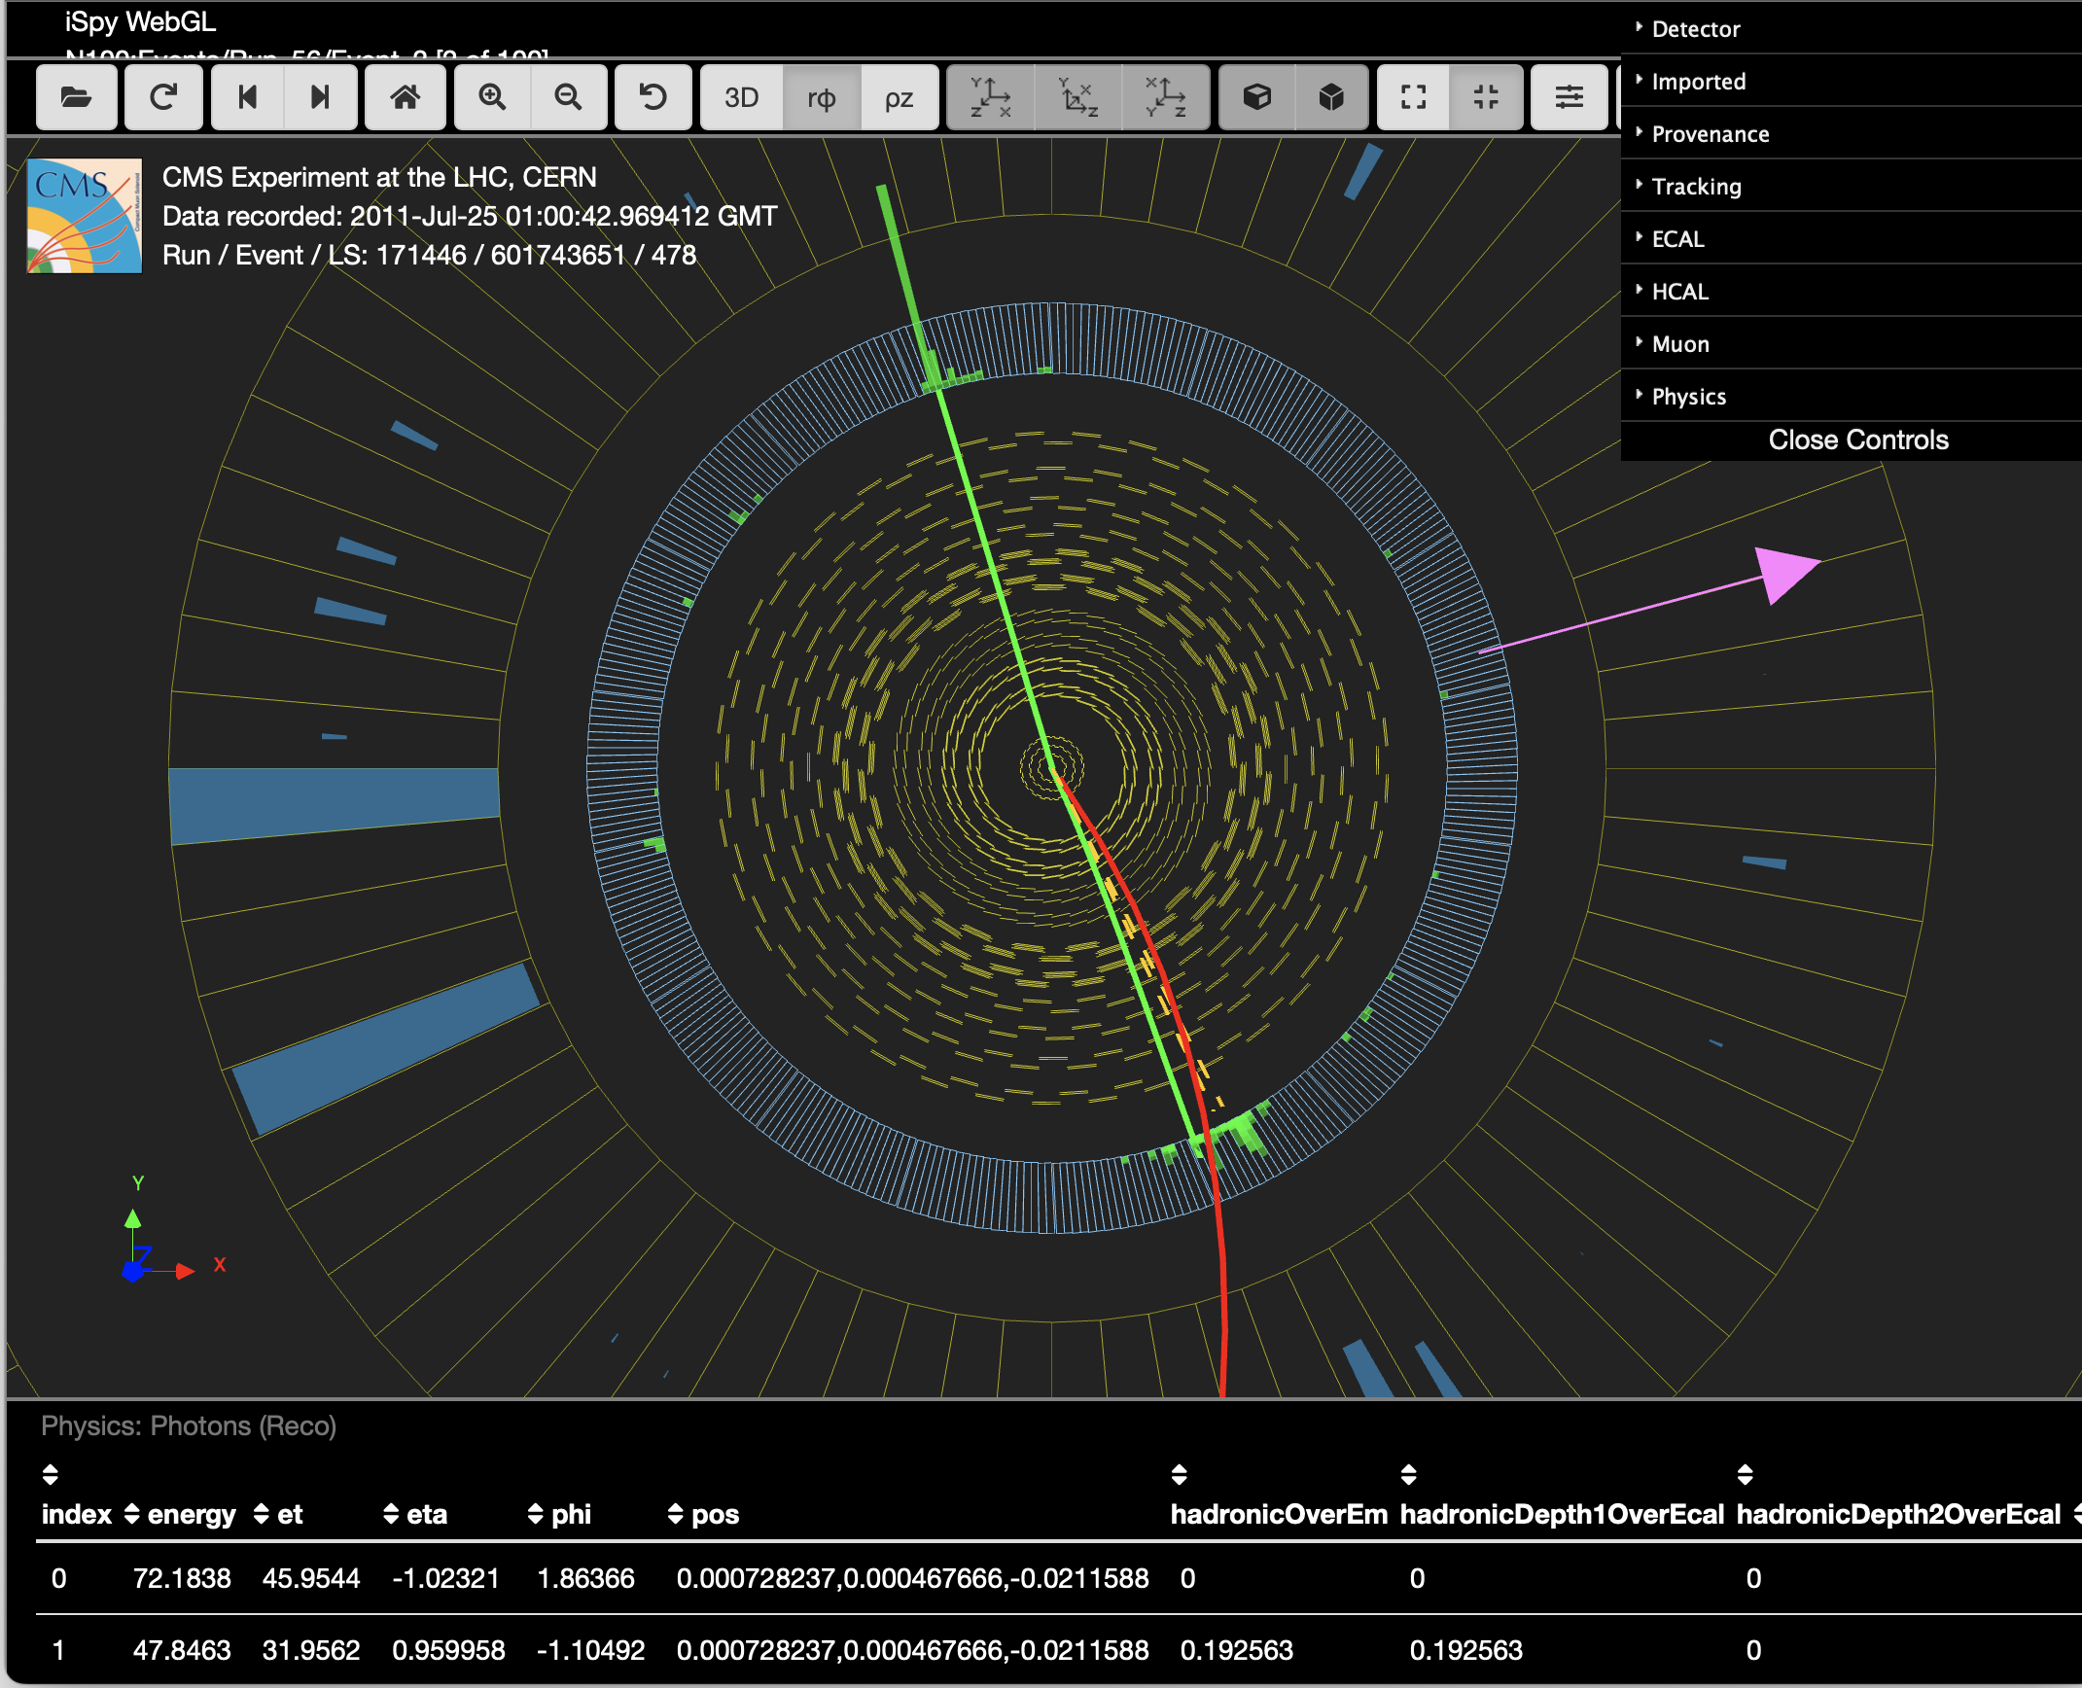
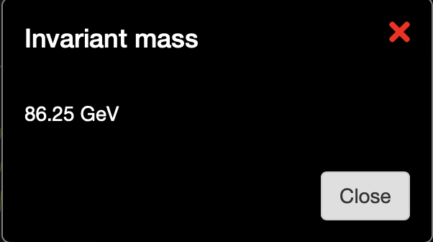
CMS detector/event visualization software: iSpy
Παραγωγή και διάσπαση ενός ουδέτερου σωματιδίου
Αρνητική τροχιά
ηλεκτρονίου
Κάνοντας click σε κάθε
τροχιά και κατόπιν
μπορείτε να πιέσετε
<cntrl> M το οποίο θα
σας δώσει την μάζα του
συστήματος των δύο
ηλεκτρονίων
Θετική τροχιά
ηλεκτρονίου

Slide 21
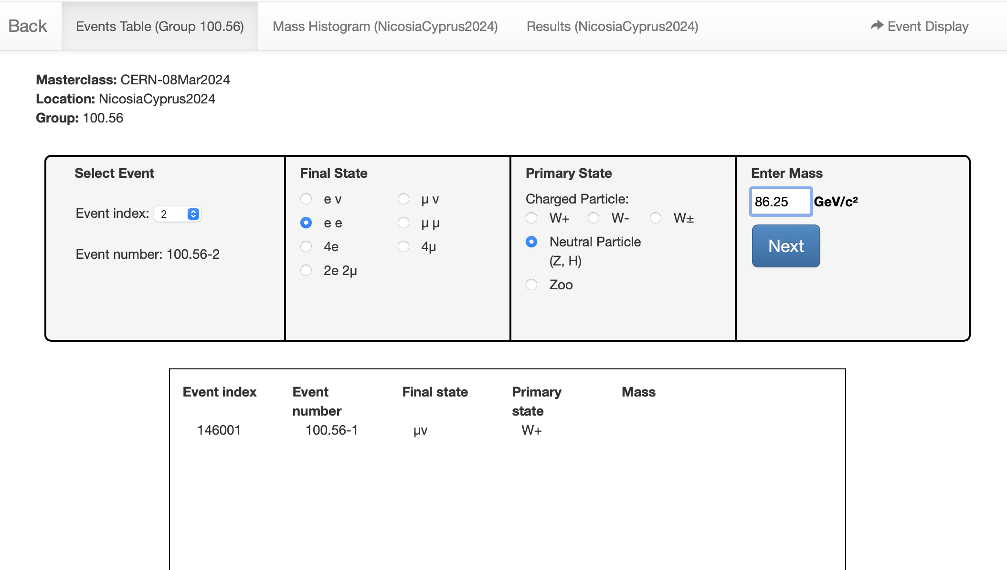
The excel spread sheet
You should type
in the mass from
the previous step:

Slide 22
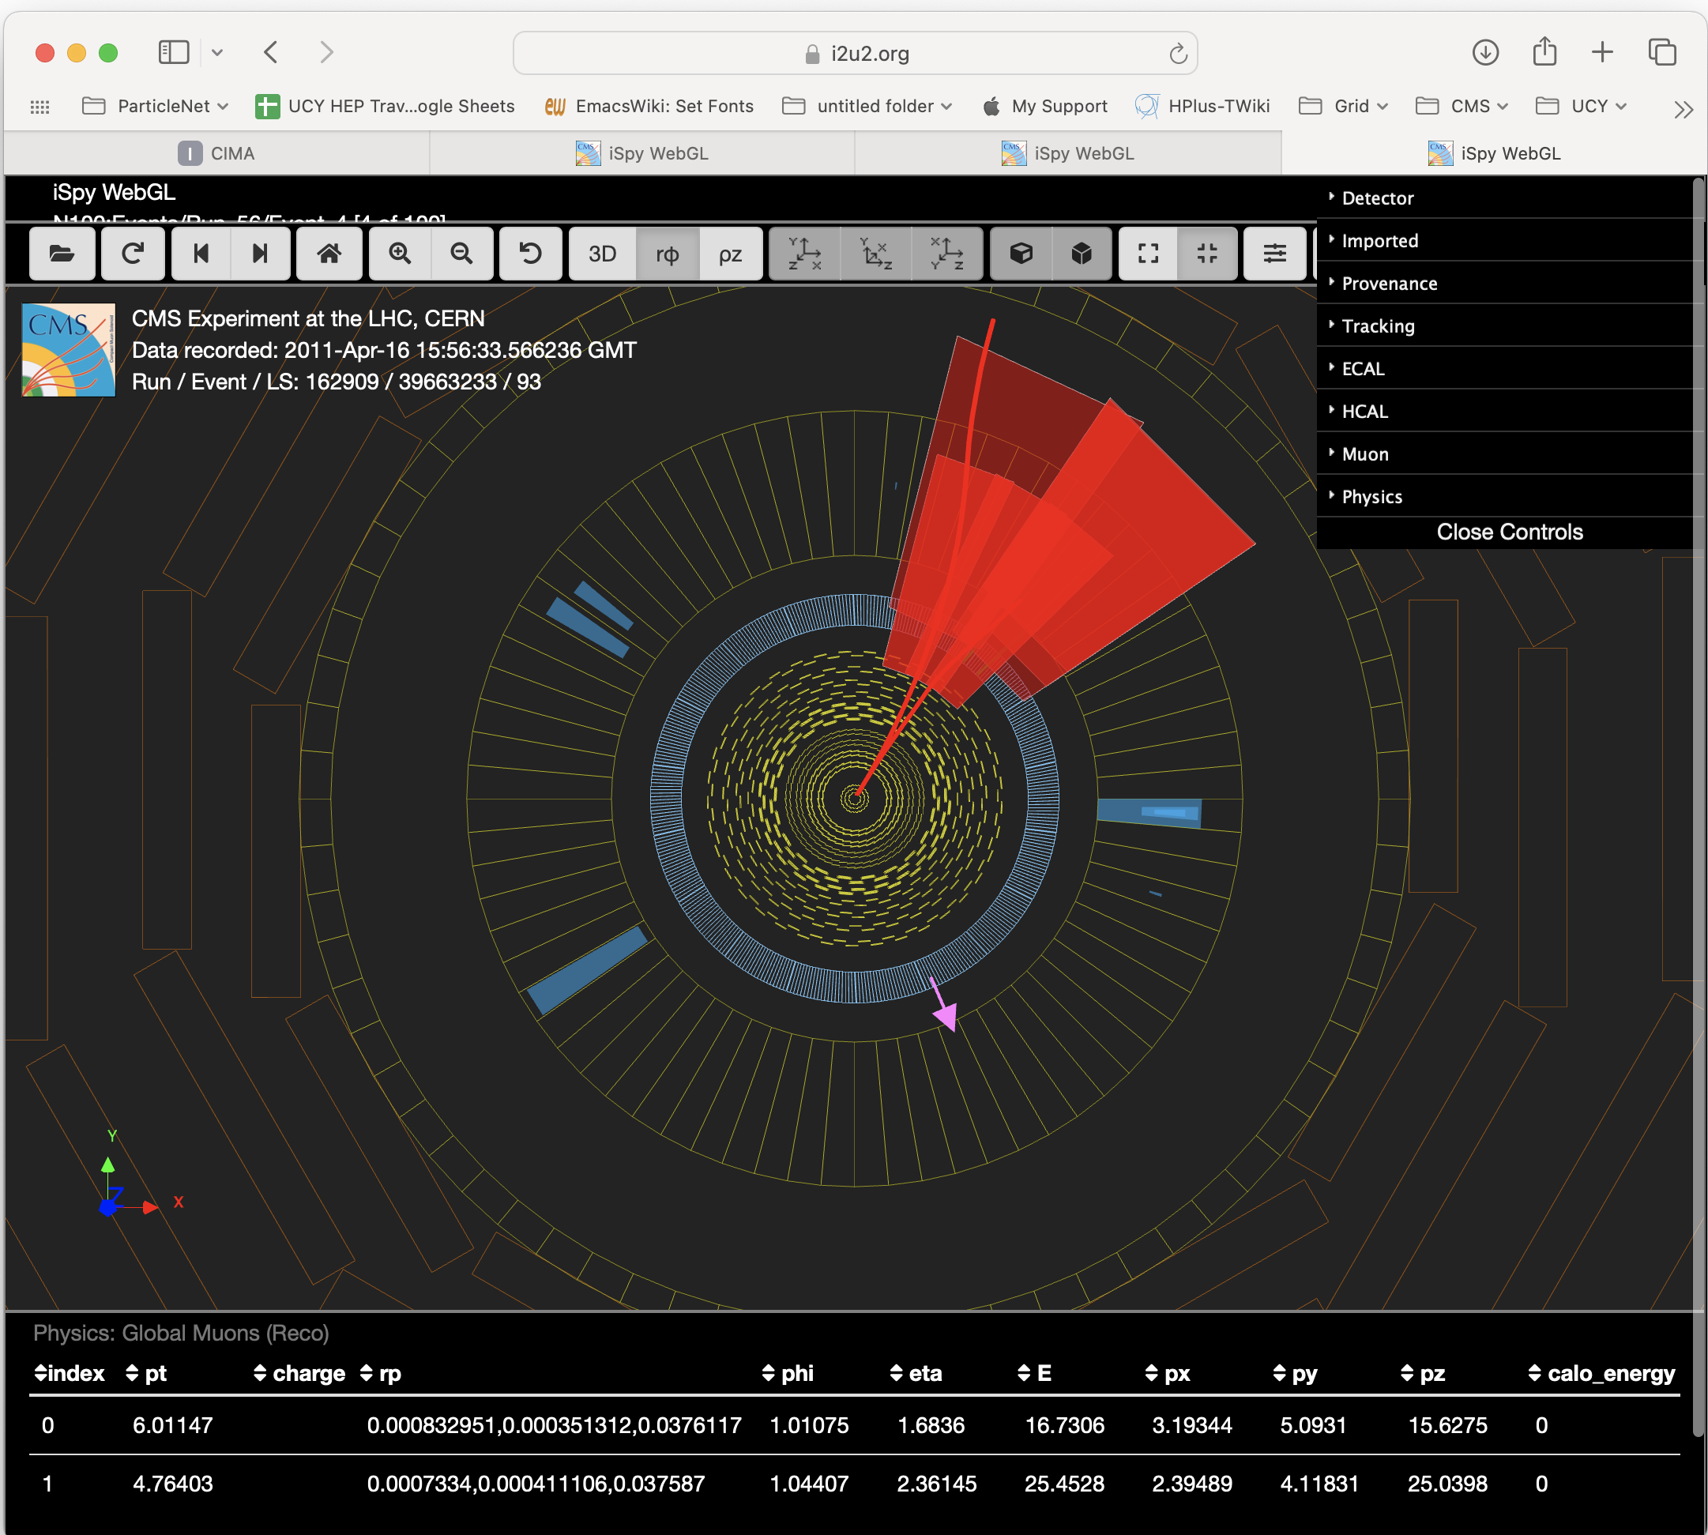
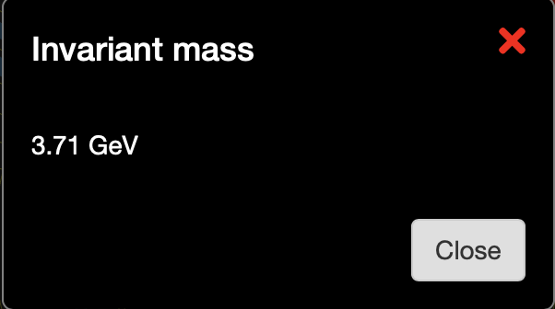
CMS detector/event visualization software: iSpy
Αρνητικό μιόνιο
(καμπυλώνει
αντίθετα των
δεικτών του ρολογιού )
Θετικό μιόνιο
(καμπυλώνει σύμφωνα με τη φορά των δεικτών
του ρολογιού)

Slide 23
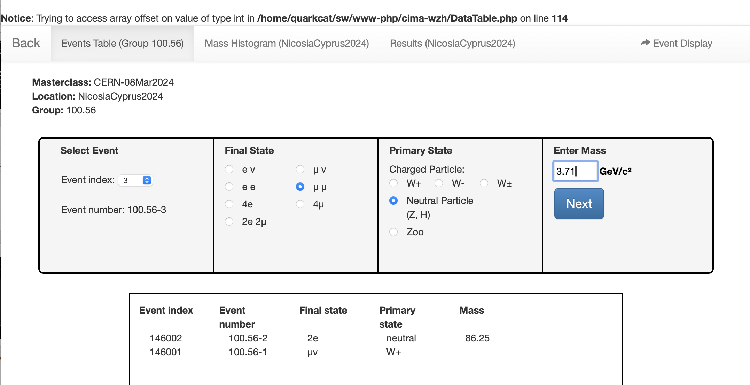
The excel spread sheet

Slide 24
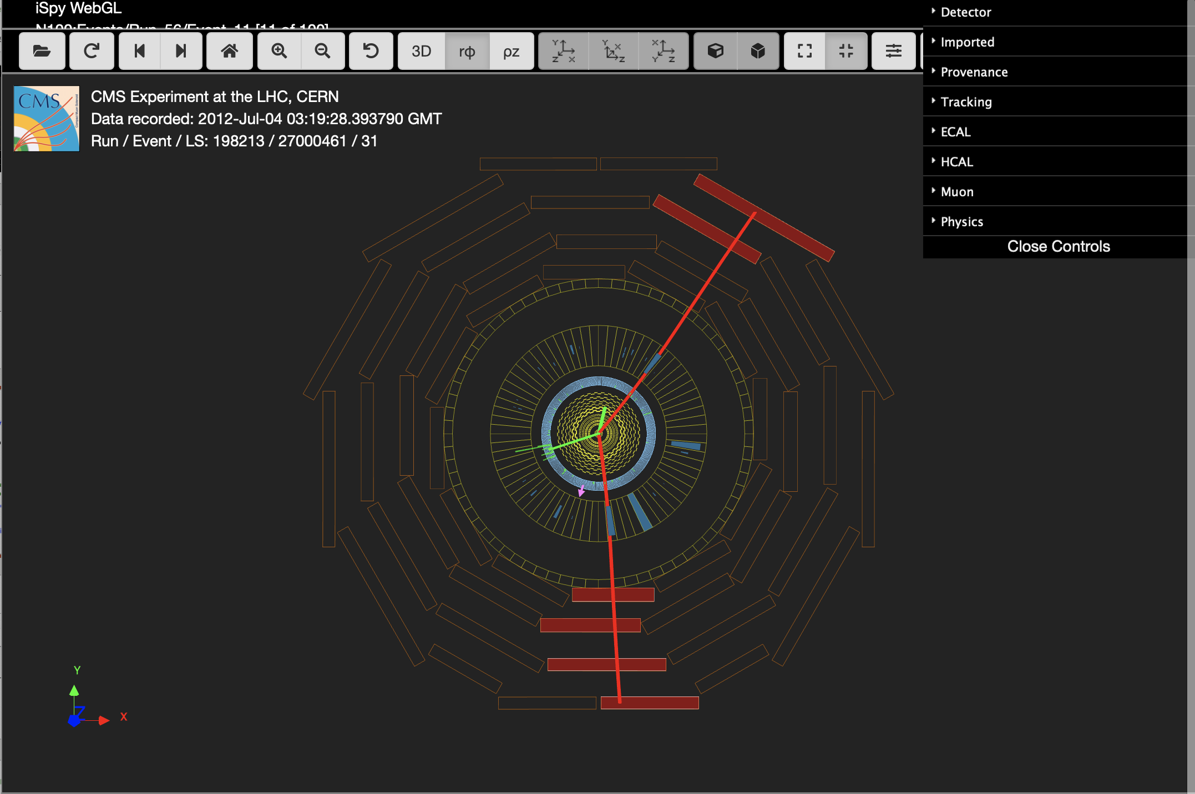


CMS detector/event visualization software: iSpy
Ενδιαφέρον γεγονός:
Ζεύγος e⁺e⁻ και μ⁺μ⁻
2 ουδέτερα σωματίδια
Γεγονός με υποψήφιο Higgs:
$$H^{0}→ZZ^{∗}$$
Θετική τροχιά e⁺
Αρνητική τροχιά e⁻
Επιλέγοντας
όλες τις τροχιές
και πιέζοντας
(cntrl-M)
Θετική τροχιά μ⁺
Αρνητική τροχιά μ⁻

Slide 25
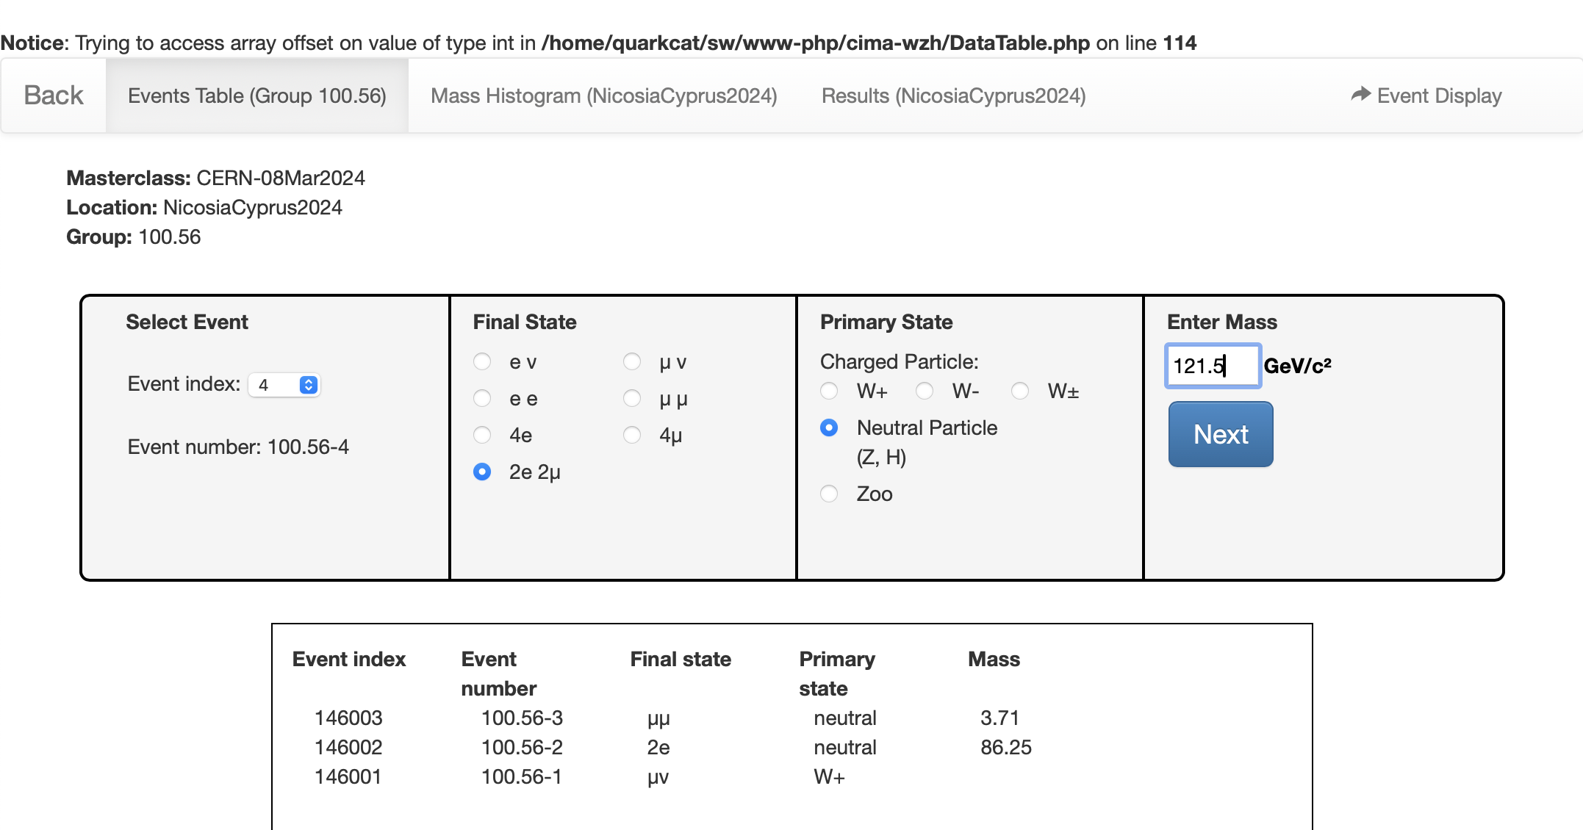
CIMA - The excel spread sheet

Slide 26
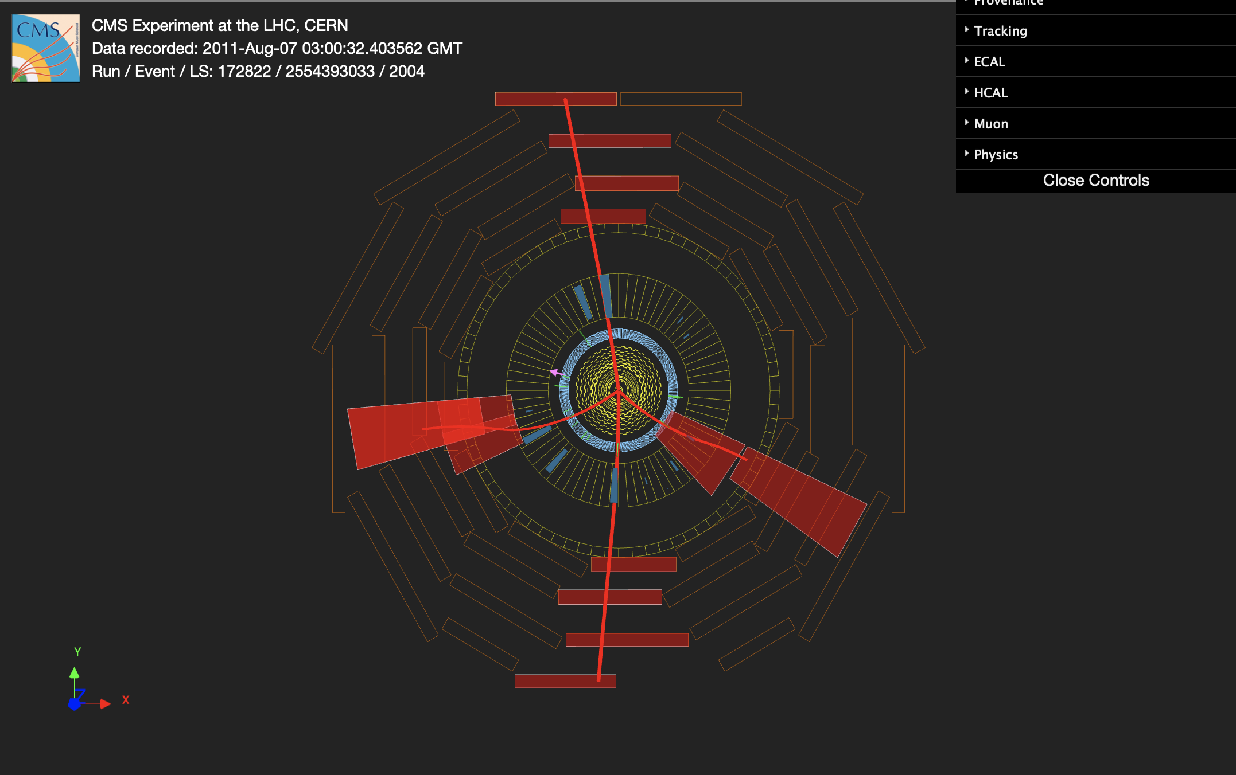


CMS detector/event visualization software: iSpy
Ενδιαφέρον γεγονός:
Two pairs of μ⁺μ⁻
2 neutral particles
Γεγονός με υποψήφιο Higgs:
$$H^{0}→ZZ^{∗}$$

Slide 27
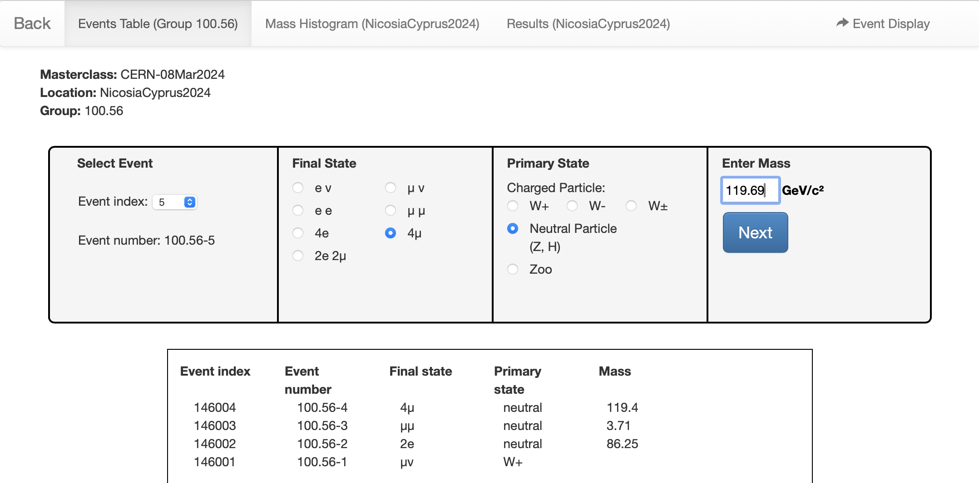
CIMA - The excel spread sheet

Slide 28
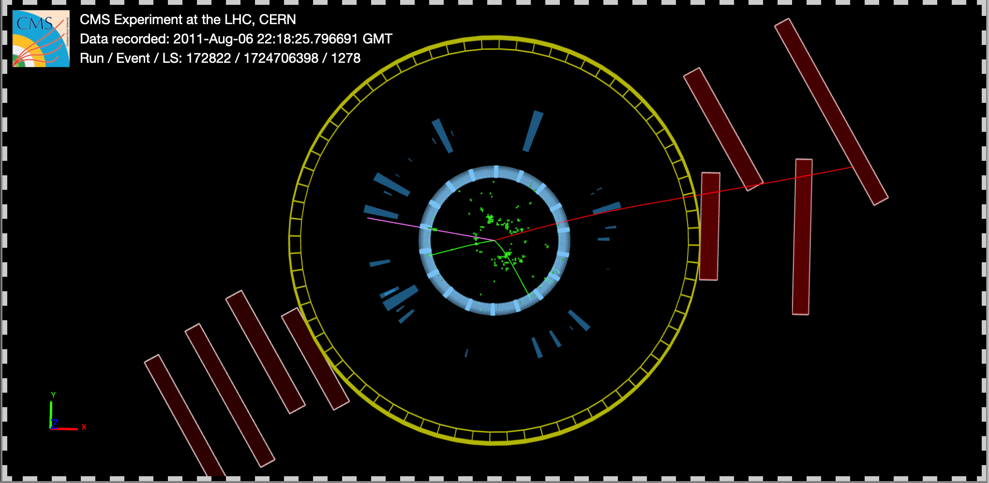
Το λογισμικό της απεικόνισης γεγονότων: iSpy
Περίεργο γεγονός
Έλλειμα εγκάρσιας
ενέργειας (missing ET)
Υπάρχει νετρίνο
e⁻ e⁺
και
1 μ⁻
Ουδέτερο σωμάτιο?
ΟΧΙ
Αρνητική τροχιά
ηλεκτρόνιο (e⁻)
τα προϊόντα δεν είναι
ίδιου τύπου
Έλλειμα ενέργειας
≥1 νετρινο
Αρνητική τροχιά
μιόνιο (μ⁻)
Θα μπορούσε να
είναι Z⁰W⁻
Θετική τροχιά
ποζιτρόνιο (e⁺)
Κατηγοροποιείται ως
ΖΟΟ

Slide 29
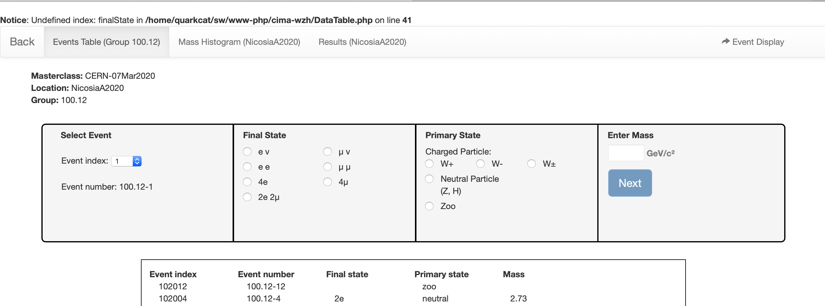
CIMA - Το φύλλο εργασίας

Slide 30
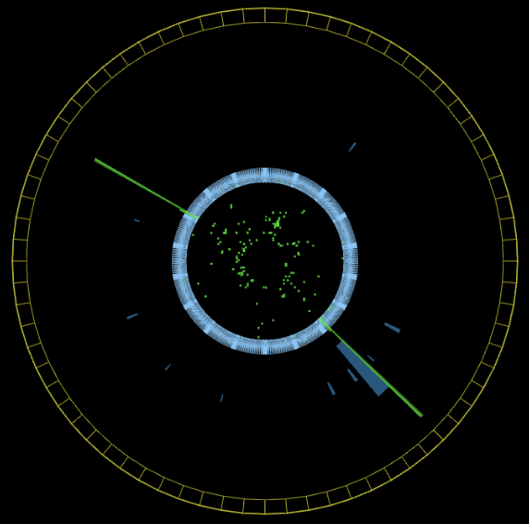
Το λογισμικό της απεικόνισης γεγονότων: iSpy
Υποψήφιο γεγονός
Higgs
Εναπόθεση ενέργειας στο
ηλεκτρομαγνητικό καλορίμετρο
φωτόνιο
φωτόνιο
Δεν υπάρχουν τροχιές

Slide 31
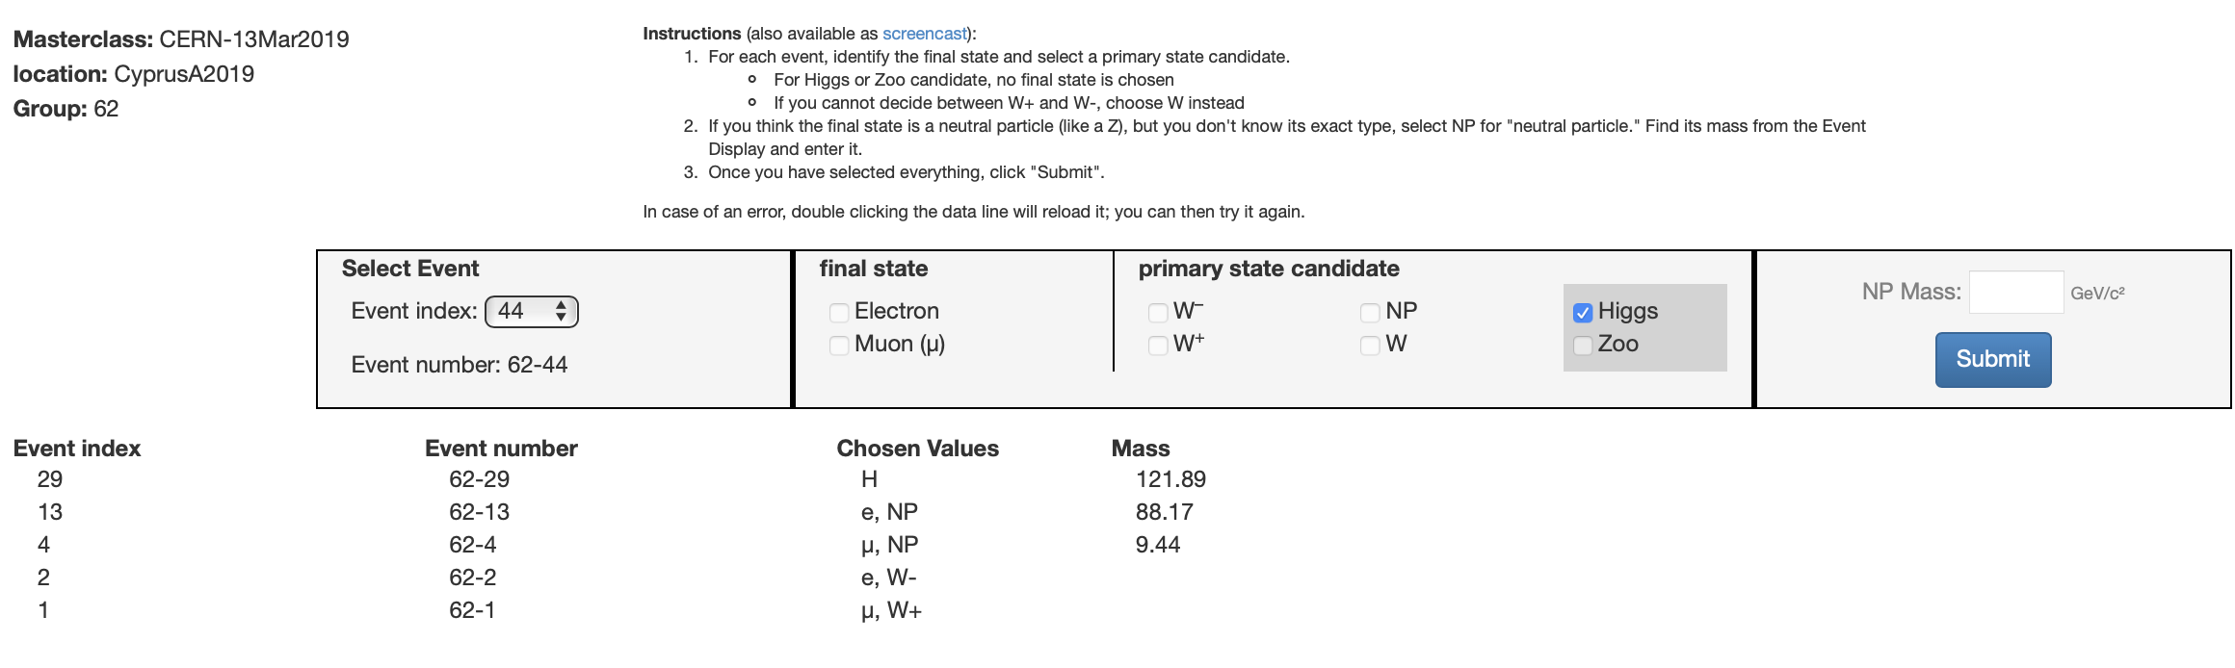
CIMA - Το φύλλο εργασίας

Slide 32
Σχεδιάζοντας έναν ανιχνευτή: Τι θέλουμε να βρούμε?
Τα σταθερά σωματίδια τα οποία απόμειναν από την διάσπαση κάποιων σωματιδίων, όπως του W⁺, W⁻, Z⁰ (και H⁰)
W⁺ → μ⁺ + ν_{μ}
W⁺ → e⁺ + ν_{ε}
W⁻ → μ⁻ + ν_{μ}
W⁻ → e⁻ + ν_{ε}
Z⁰ → e⁺ + e⁻
Z⁰ → μ⁺ + μ⁻
H⁰ → γ + γ
W± → hadrons
Hadrons could be:
π⁺, π⁻, Κ⁺, Κ⁻, Λ..
Ένα σωματίδιο “i” θα φύγει από το σημείο σκέδασης με ορμή p_{i} και ενέργεια E_{i}
Notes:
Now go to the board and design the detector: start with charged particles – identify charge through the direction of the bend (left-hand rule); amount of curve depends on momentum through R=p/0.3B
After charge, need particle identification: electrons (and photons), hadrons, muons…..
Then talk about conservation of energy – to get missing energy – as a VECTOR!
Then come back to the real layout of CMS

Slide 33
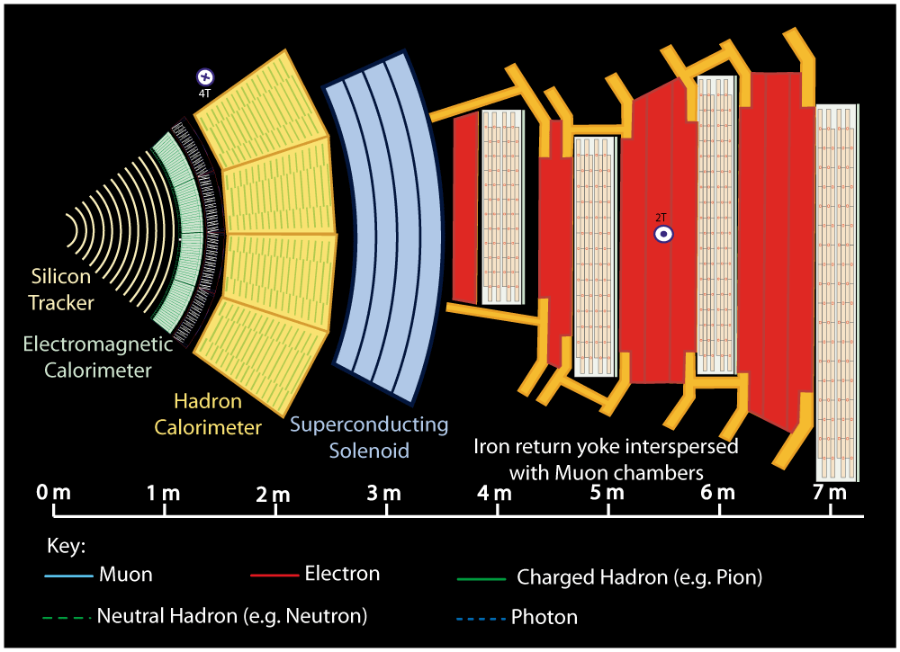
A slice through the CMS detector
Notes:
Buttons. Click on any particle type to display the relevant slide with animations. Clicking again will return to this slide.
Recommend putting this slide in the middle of your presentation and putting the other 5 slides at the end.
If you have any difficulties, contact David.Barney@cern.ch

Slide 34
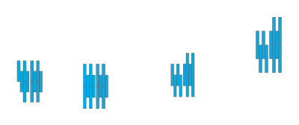


Notes:
Muon: passing through CMS, bending in the field (both ways, depending on when it is inside or outside of the solenoid) leaving hits in the Tracker layers and the muon chambers before escaping completely

Slide 35
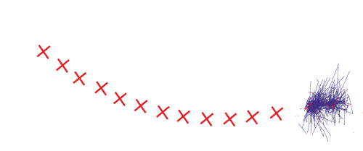
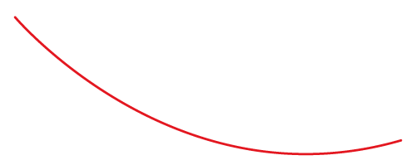

Notes:
Electron: Bending in the magnetic field, leaving hits in the tracker layers and being “stopped” by the electromagnetic calorimeter

Slide 36
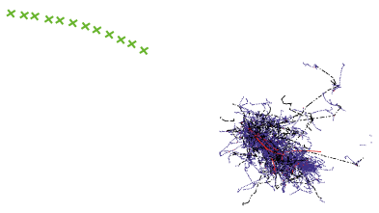


Notes:
Charged hadron: Bends in the magnetic field and leaves signals in the tracker layers; passes through the electromagnetic calorimeter leaving essentially no signal, and is “stopped” by the hadron calorimeter

Slide 37
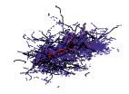

Notes:
Neutral hadron: Does not bend in the magnetic field and does not leave any signal in the tracker layers; passes through the electromagnetic calorimeter leaving essentially no signal, and is “stopped” by the hadron calorimeter

Slide 38



Notes:
Photon: passes through the tracker without bending in the magnetic field or leaving hits, is “stopped” by the electromagnetic calorimeter

Slide 39




Ο σκοπός της σημερινής άσκησης
Τα quarks μέσα στο πρωτόνιο μπορεί να είναι «διεγερμένα» (εξαιτίας της υψηλής ενέργειας της σύγκρουσης), και μετασχηματίζονται σε άλλου τύπου quark, εκπέμποντας ένα W
Το down quark μπορεί να μετασχηματιστεί σε up quark εκπέμποντας ένα W⁻
Σήμερα: Mέρος της άσκησης είναι η μέτρηση του αριθμού των W⁺ and W⁻ που παράγονται σε συγκρούσεις στο CMS
  Γιατί? – θα δούμε αργότερα!
up
down
W+
positron
Anti-electron neutrino

Slide 40
Συζήτηση ενός αποτελέσματος
Ο λόγος W⁺/W⁻ : δίνει πληροφορία για την εσωτερική δομή του πρωτονίου
Τι περιμένατε να βρείτε?
Τι σημαίνει αυτό?
ότι το απλό μοντέλο του πρωτονίου (uud) δεν ισχύει……

Slide 41
Backup

Slide 42
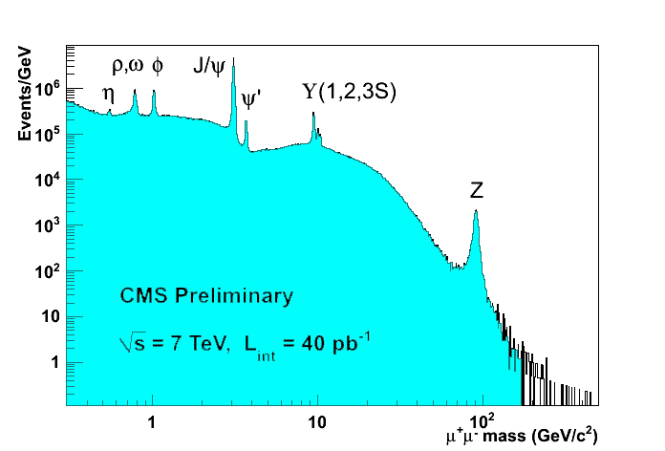
Κατανομή μαζών ζευγών μιονίου

Slide 43
“Αναλοίωτη μάζα”
Y
E_{Y}, P_{Y}
X
M_{X}
E_{Z}, P_{Z}
Z
Συνδιασμός σωματιδίων δίνει την “αναλοίωτη μάζα”
του σωματιδίου που μπορεί να τα παρήγαγε.

Slide 44
Αναλοίωτη μάζα (cont.)
M₁
M₆
M₂
M₅
M₃
Πολλοί διαφορετικοί συνδυασμοί
τροχιών
M₄
Μπορούμε να ελαττώσουμε τους συνδιασμούς επιλέγοντας στην ποιότητα, ορμή των τροχιών ετω, .
Etc.
Εναπομένει κάποιο υπόβαθρο. Ακόμα το Μ δεν μπορεί να μετρηθεί τέλεια – εξαρτάται από τον ανιχνευτή

Slide 45
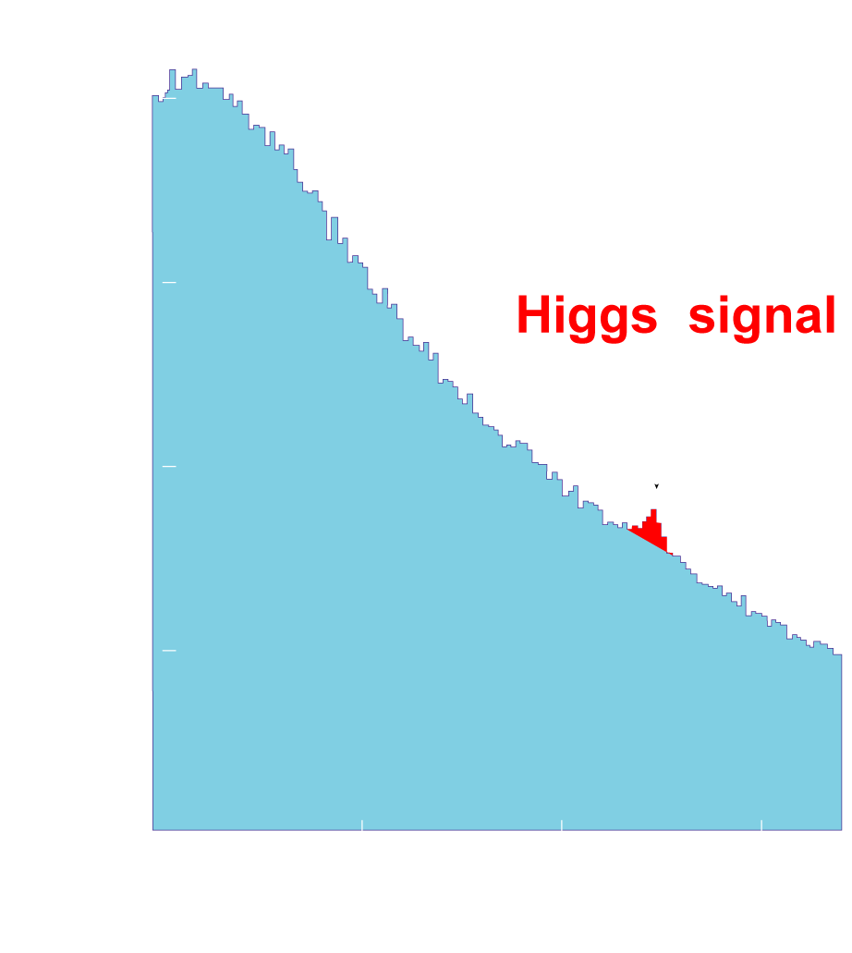
Εύρεση του Higgs
Αυτό είναι το σήμα που βλέπουμε στον ανιχνευτή για το Higgs που διασπάται σε 2 φωτόνια…
Το εύρος του σήματος οφείλεται στην ακρίβεια του ανιχνευτή και στο φυσικό εύρος της μάζας του σωματιδίου
Υπόβαθρο εξαιτίας
σήματος που μοιάζει με το σήμα

